Slide 1


《 离散数学 》
1/60⻚ -

Slide 2

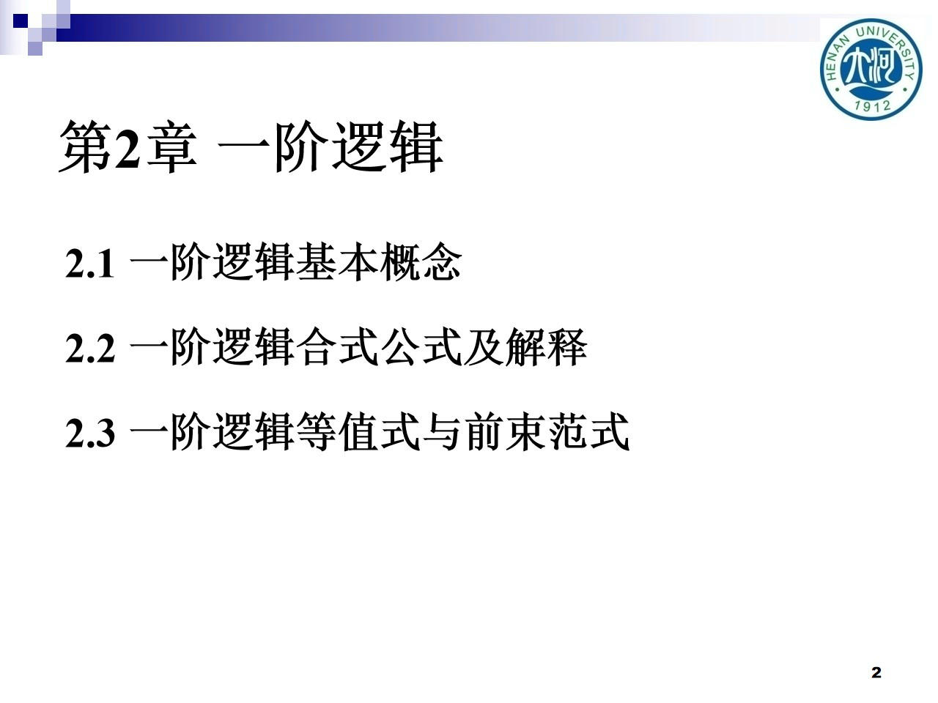
《 离散数学 》
2/60⻚ -

Slide 3
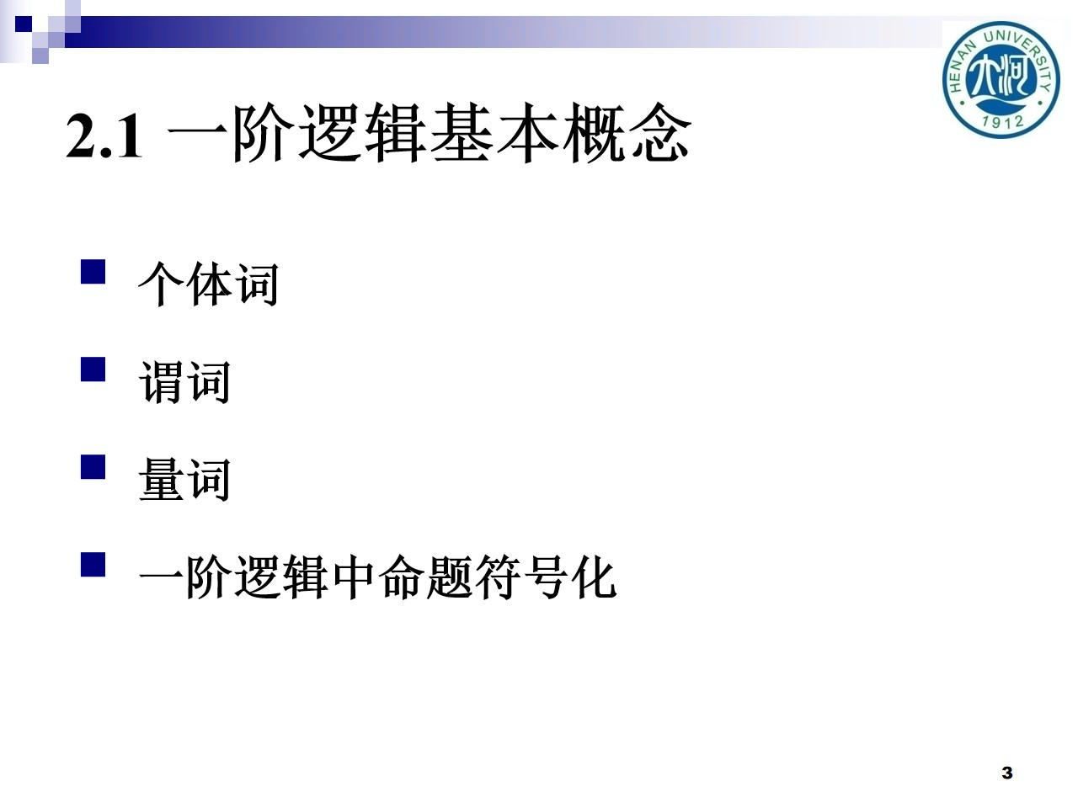
《 离散数学 》
3/60⻚ -

Slide 4
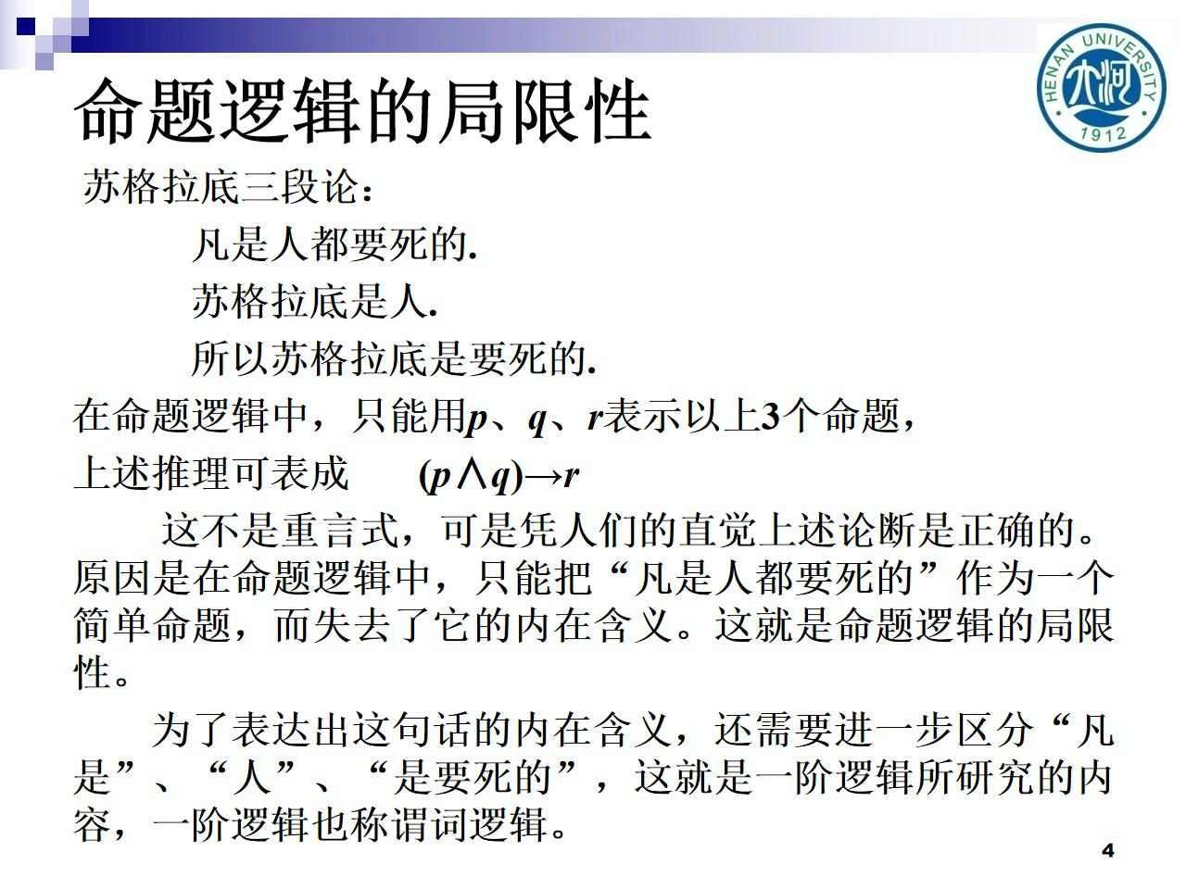
《 离散数学 》
4/60⻚ -

Slide 5
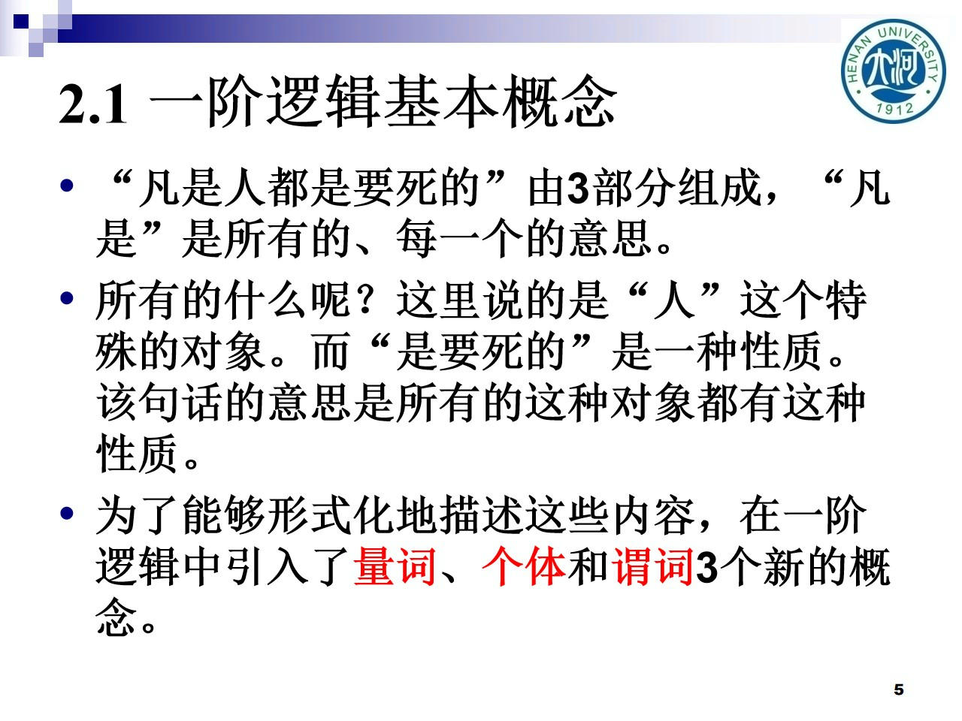
《 离散数学 》
5/60⻚ -

Slide 6
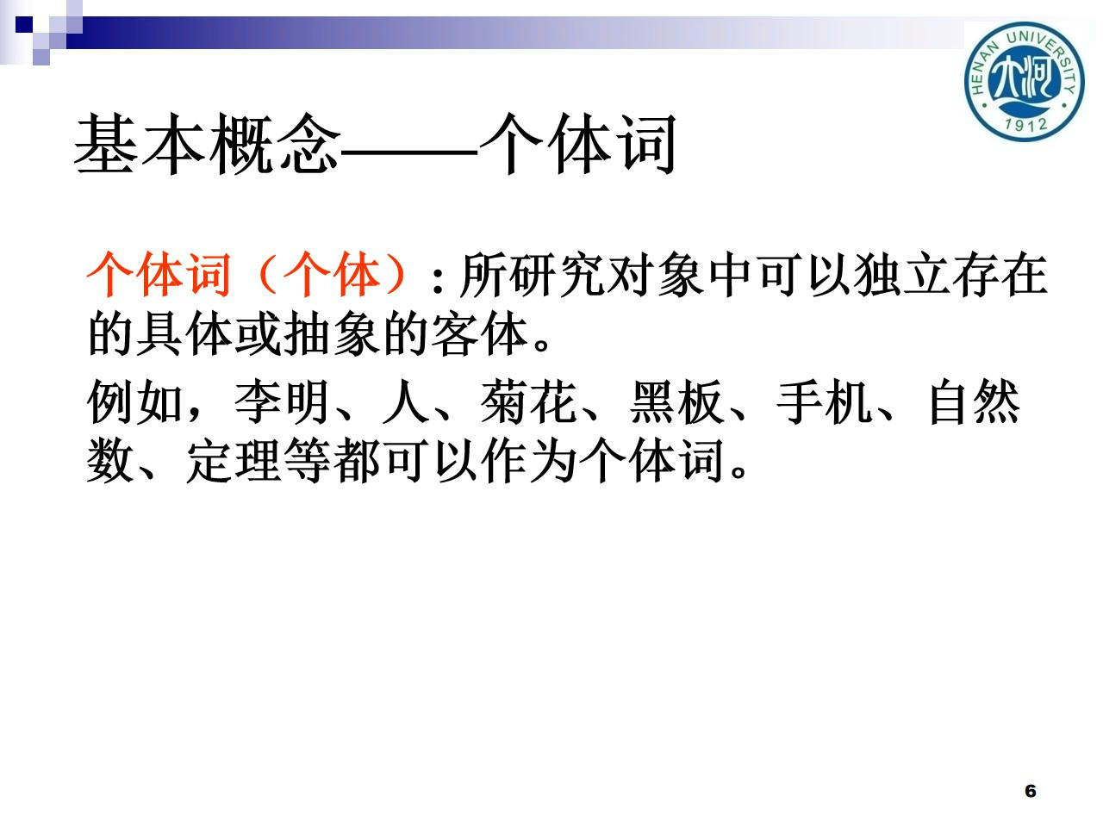
《 离散数学 》
6/60⻚ -

Slide 7
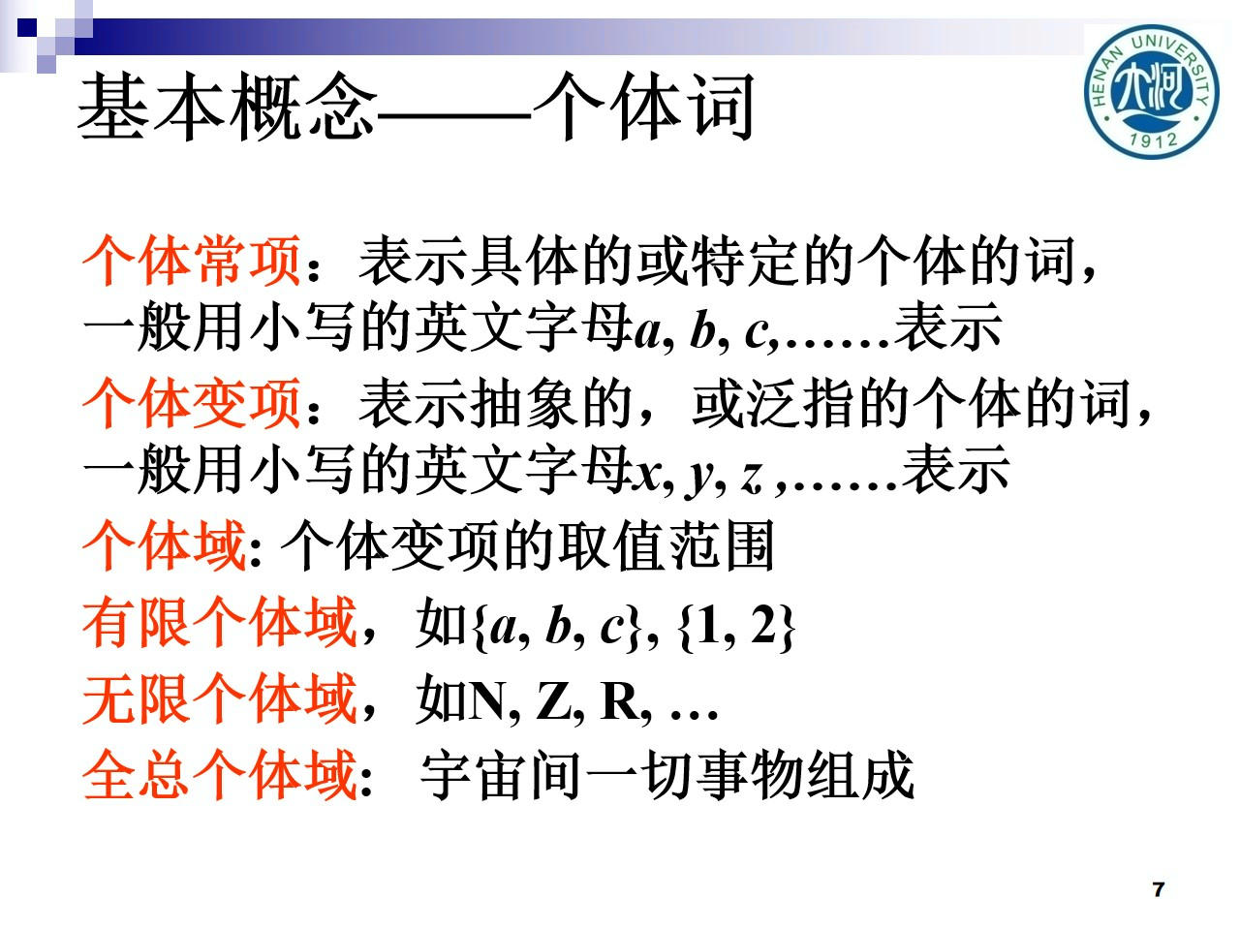
《 离散数学 》
7/60⻚ -

Slide 8
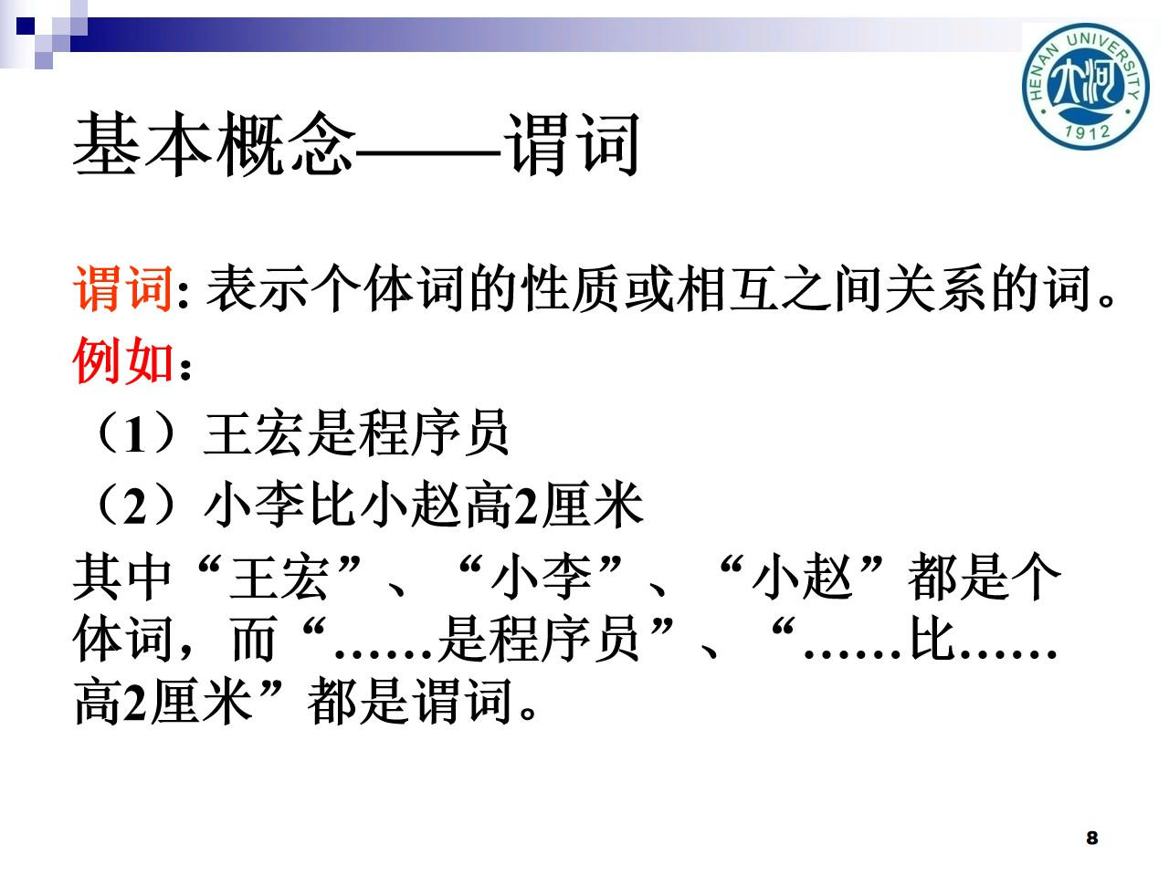
《 离散数学 》
8/60⻚ -

Slide 9
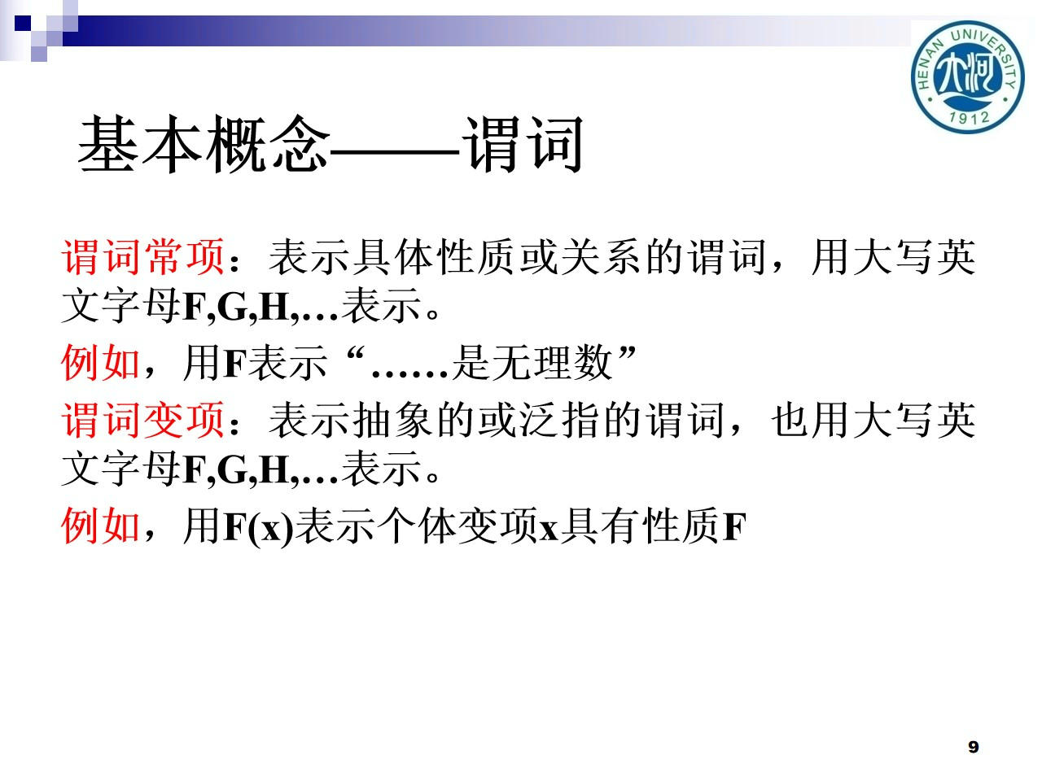
《 离散数学 》
9/60⻚ -

Slide 10
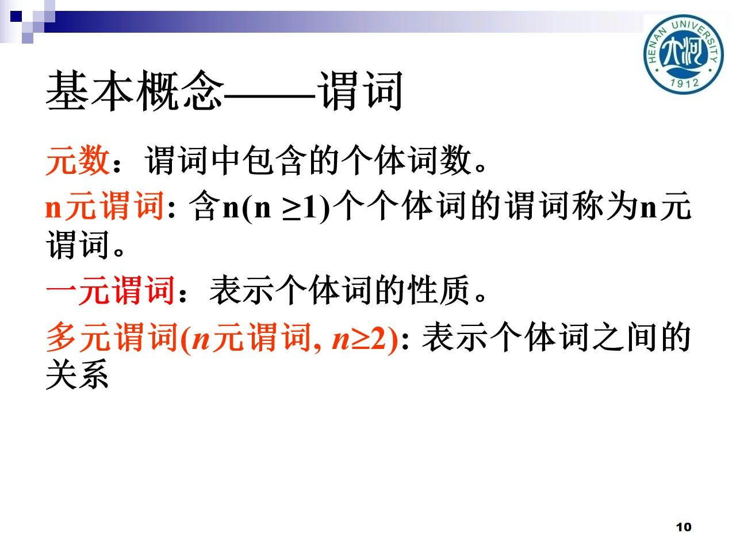
《 离散数学 》
10/60⻚ -

Slide 11
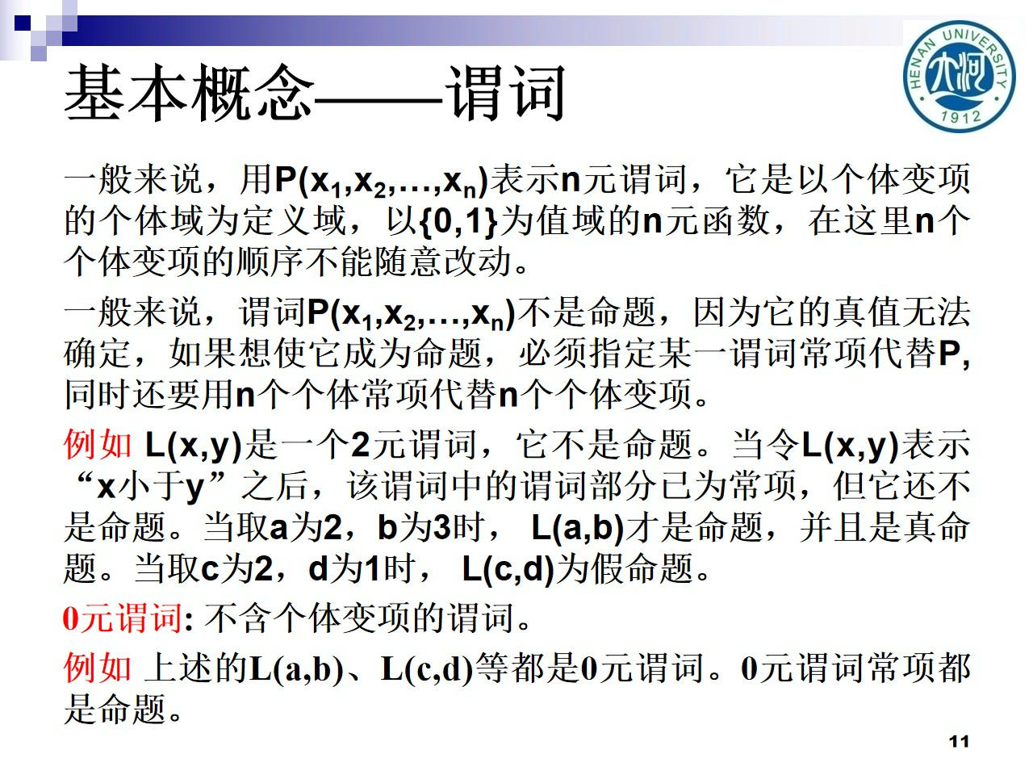
《 离散数学 》
11/60⻚ -

Slide 12
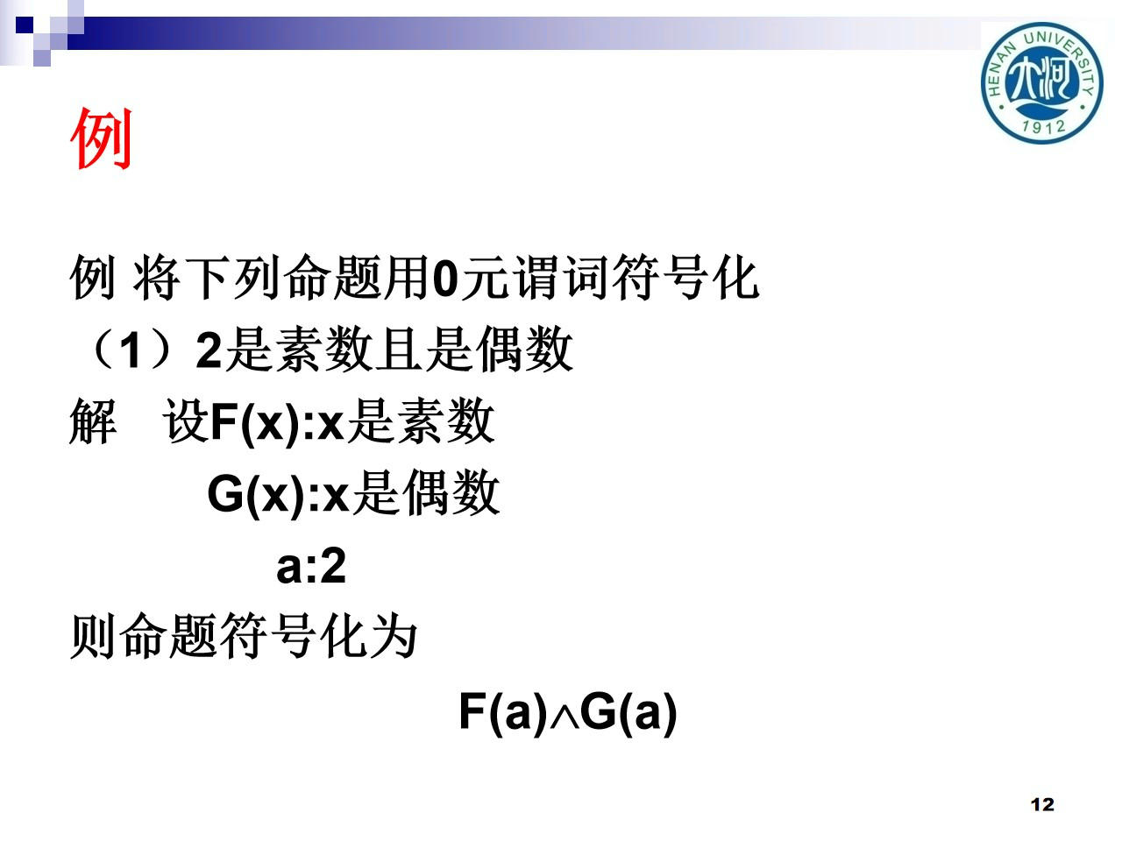
《 离散数学 》
12/60⻚ -

Slide 13
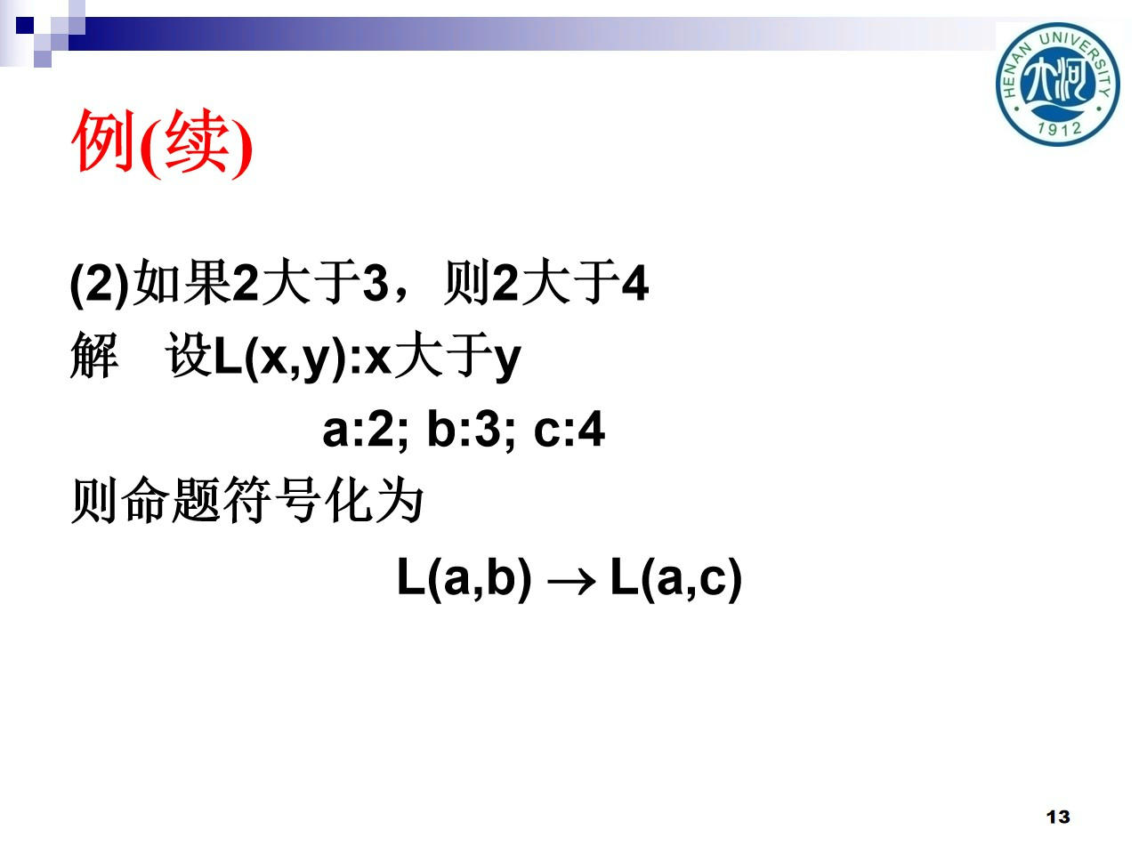
《 离散数学 》
13/60⻚ -

Slide 14
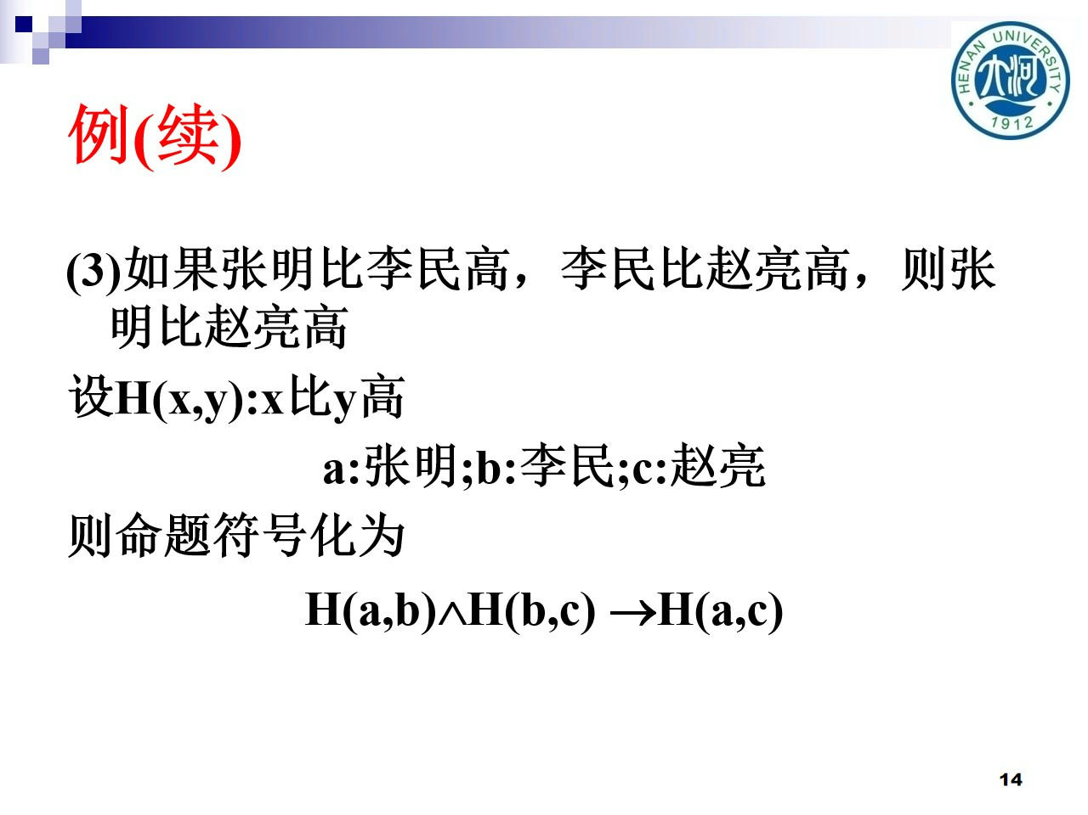
《 离散数学 》
14/60⻚ -

Slide 15
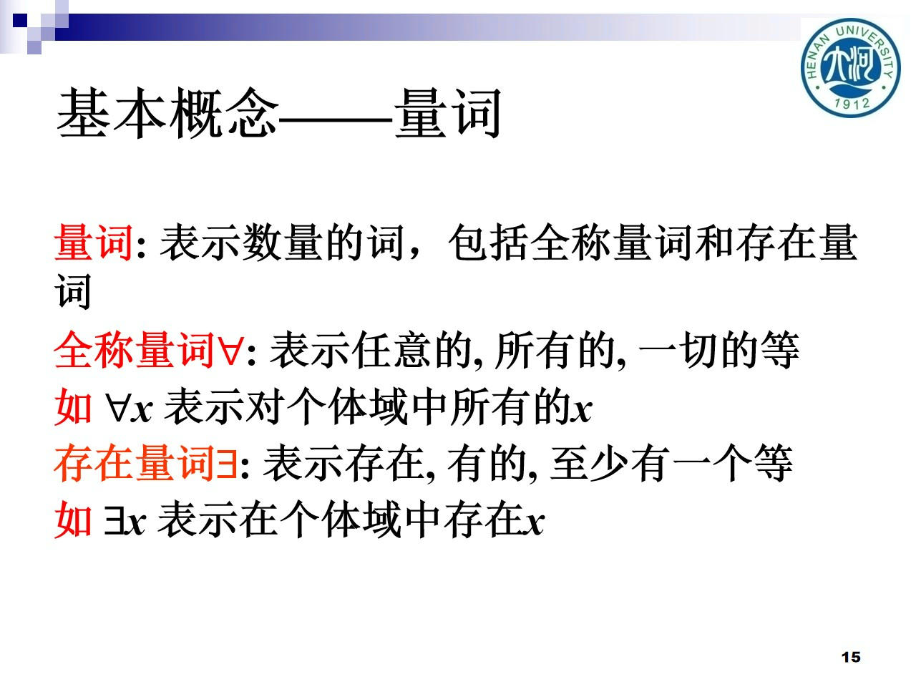
《 离散数学 》
15/60⻚ -

Slide 16
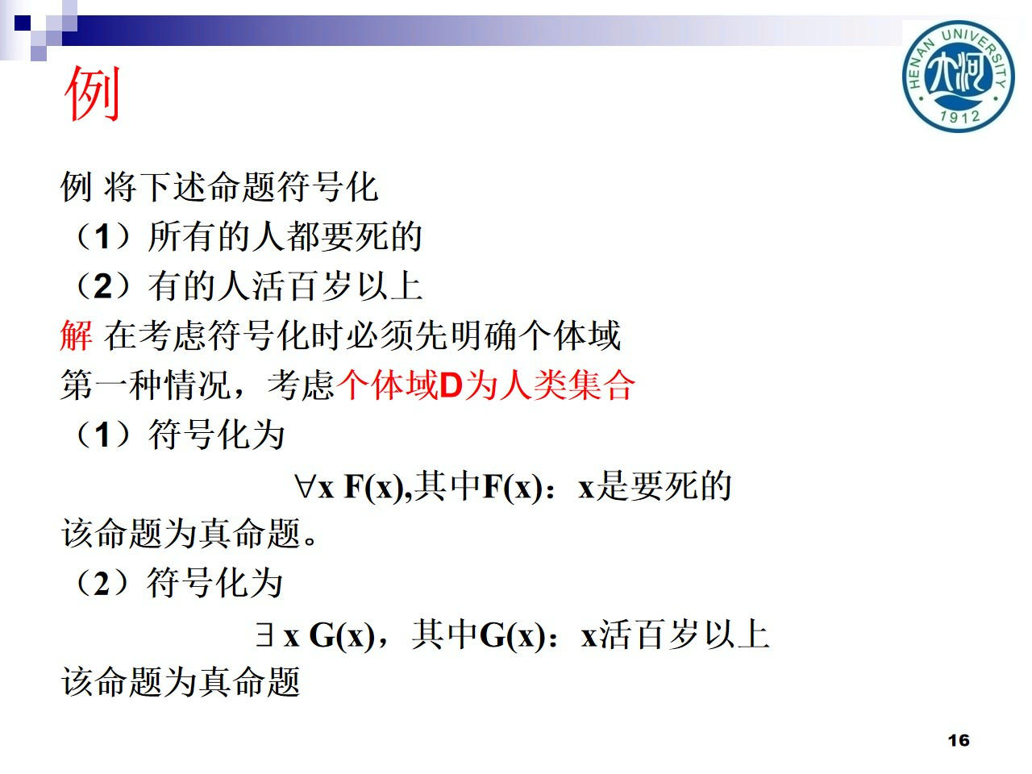
《 离散数学 》
16/60⻚ -

Slide 17
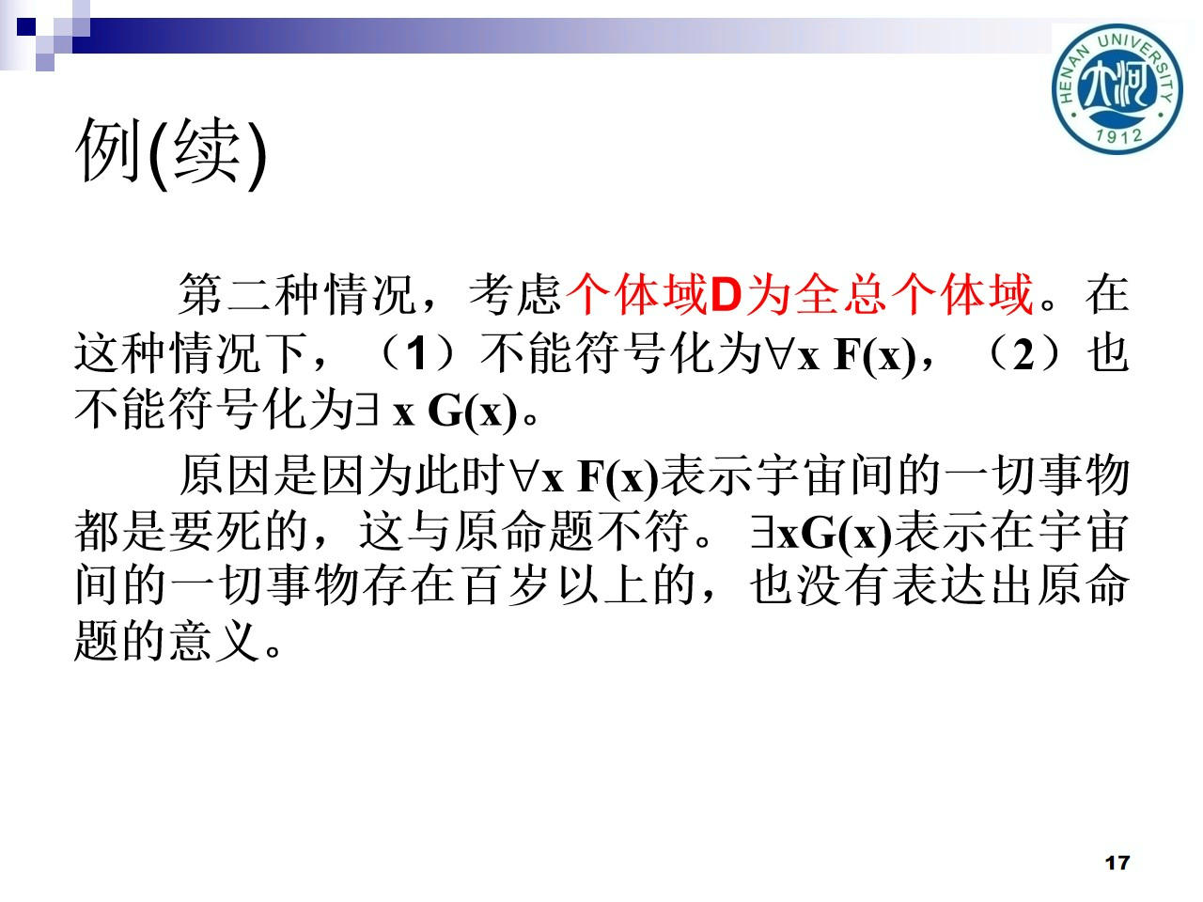
《 离散数学 》
17/60⻚ -

Slide 18
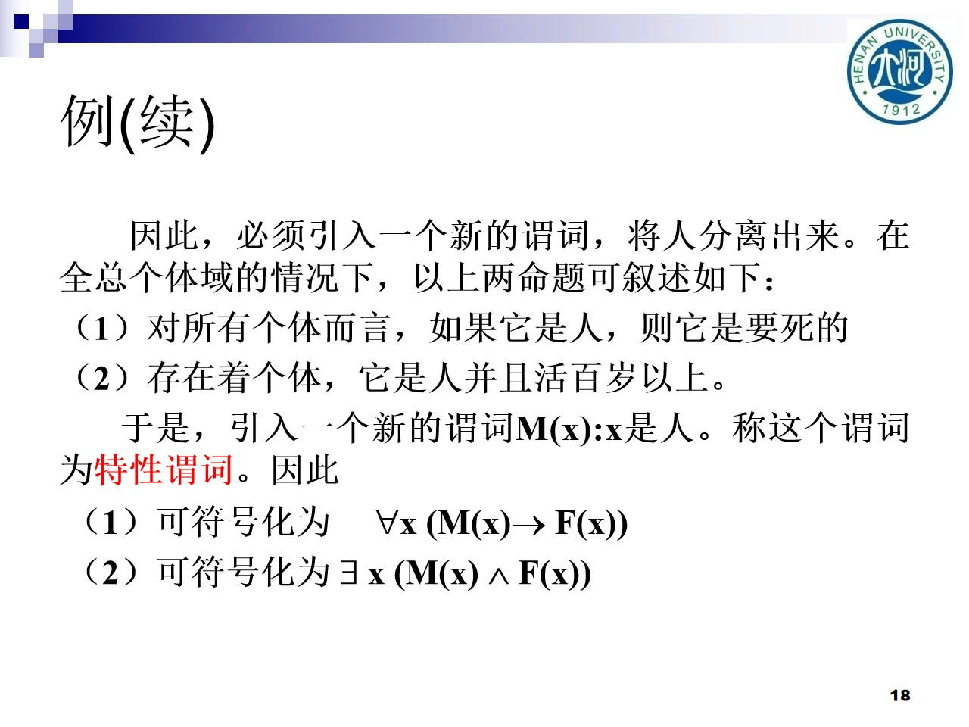
《 离散数学 》
18/60⻚ -

Slide 19
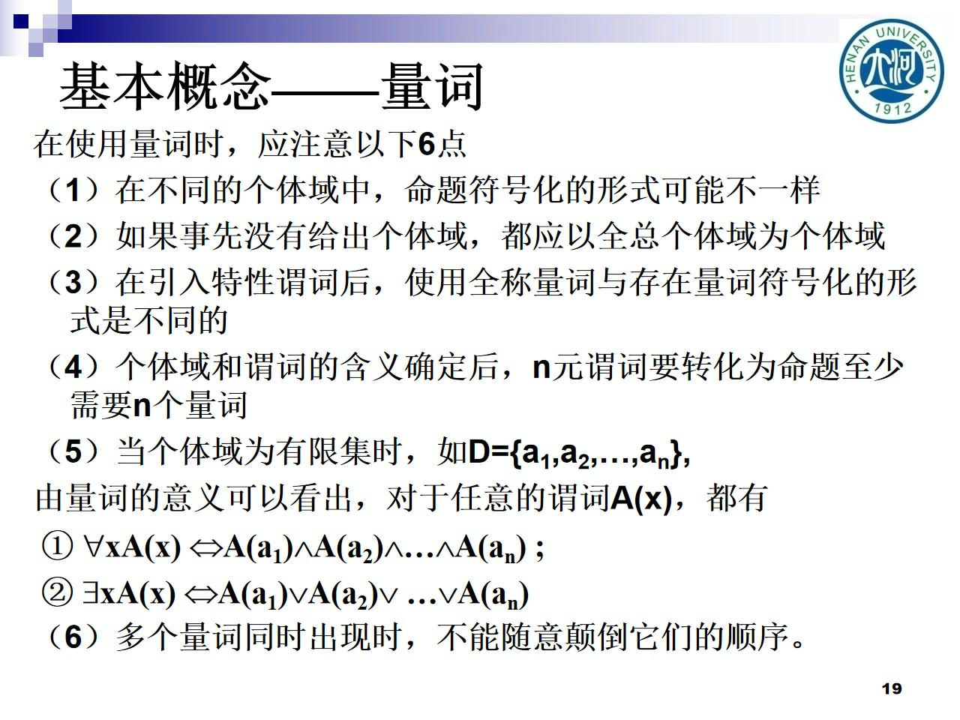
《 离散数学 》
19/60⻚ -

Slide 20
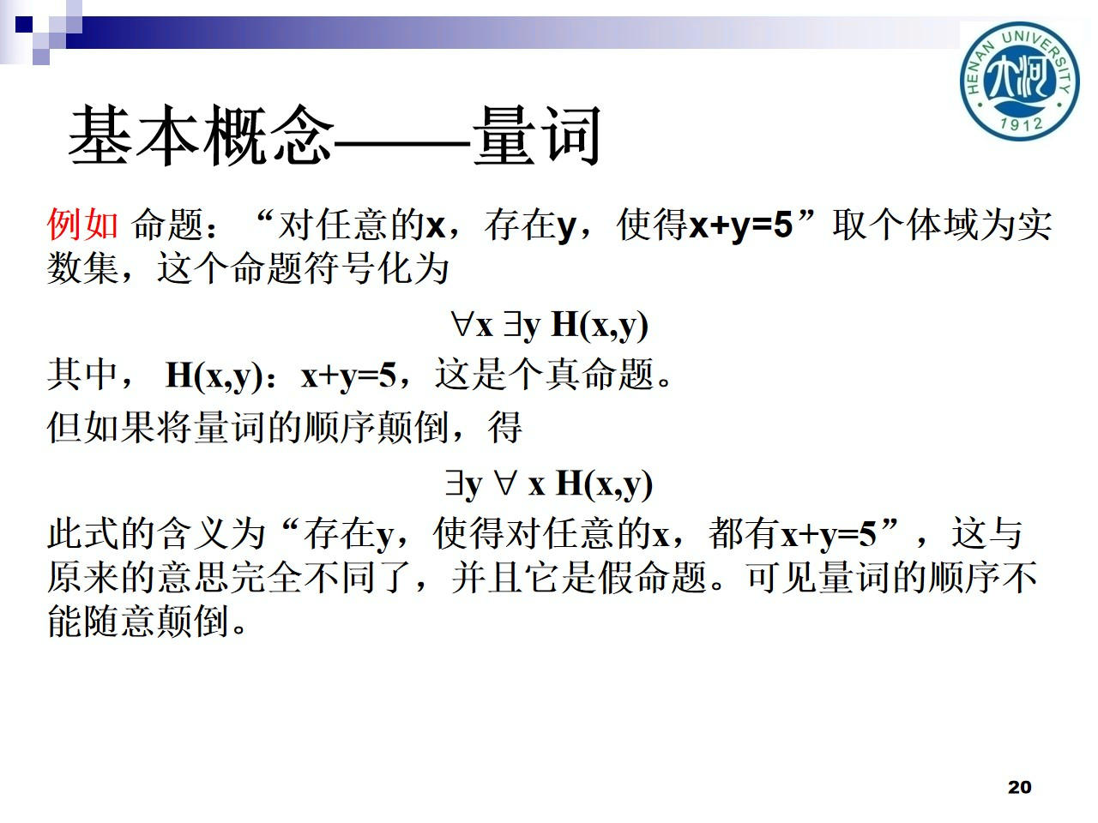
《 离散数学 》
20/60⻚ -

Slide 21
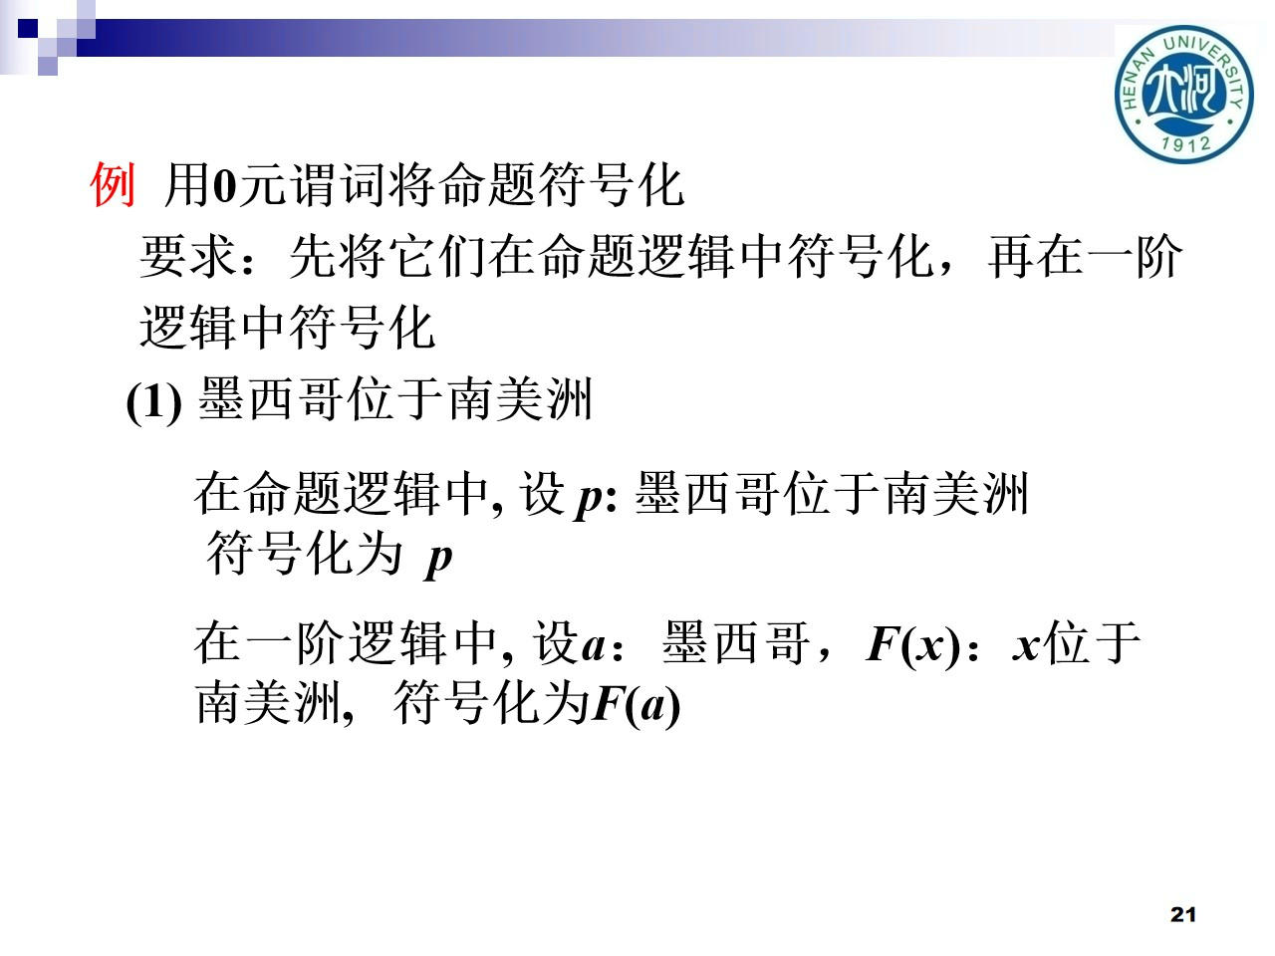
《 离散数学 》
21/60⻚ -

Slide 22
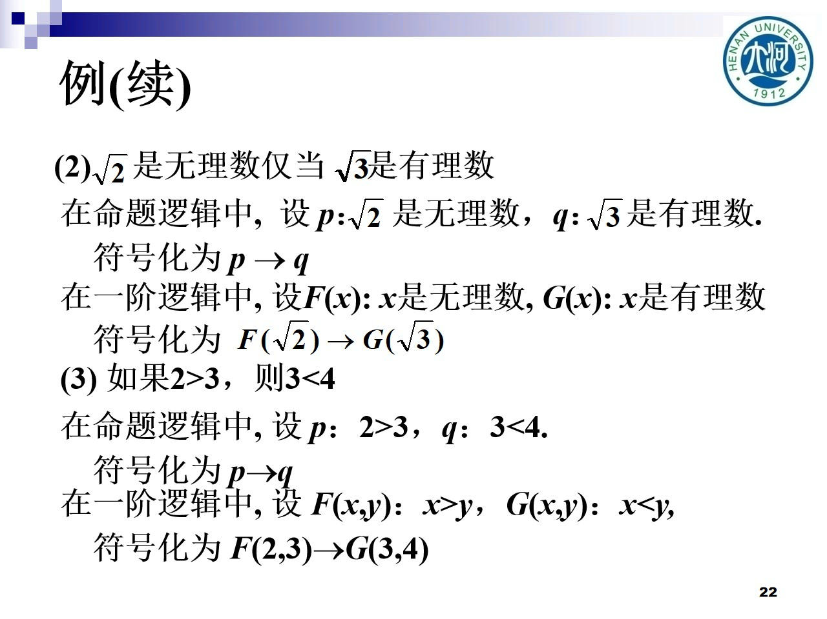
《 离散数学 》
22/60⻚ -

Slide 23
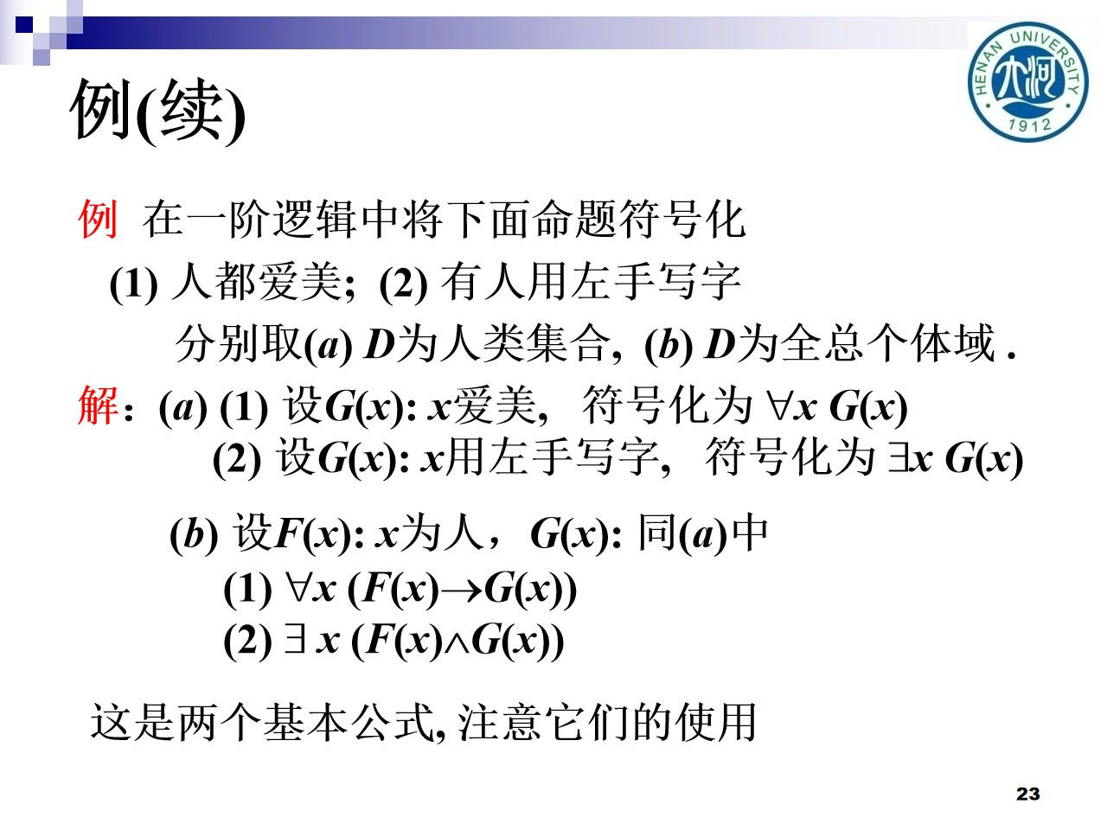
《 离散数学 》
23/60⻚ -

Slide 24
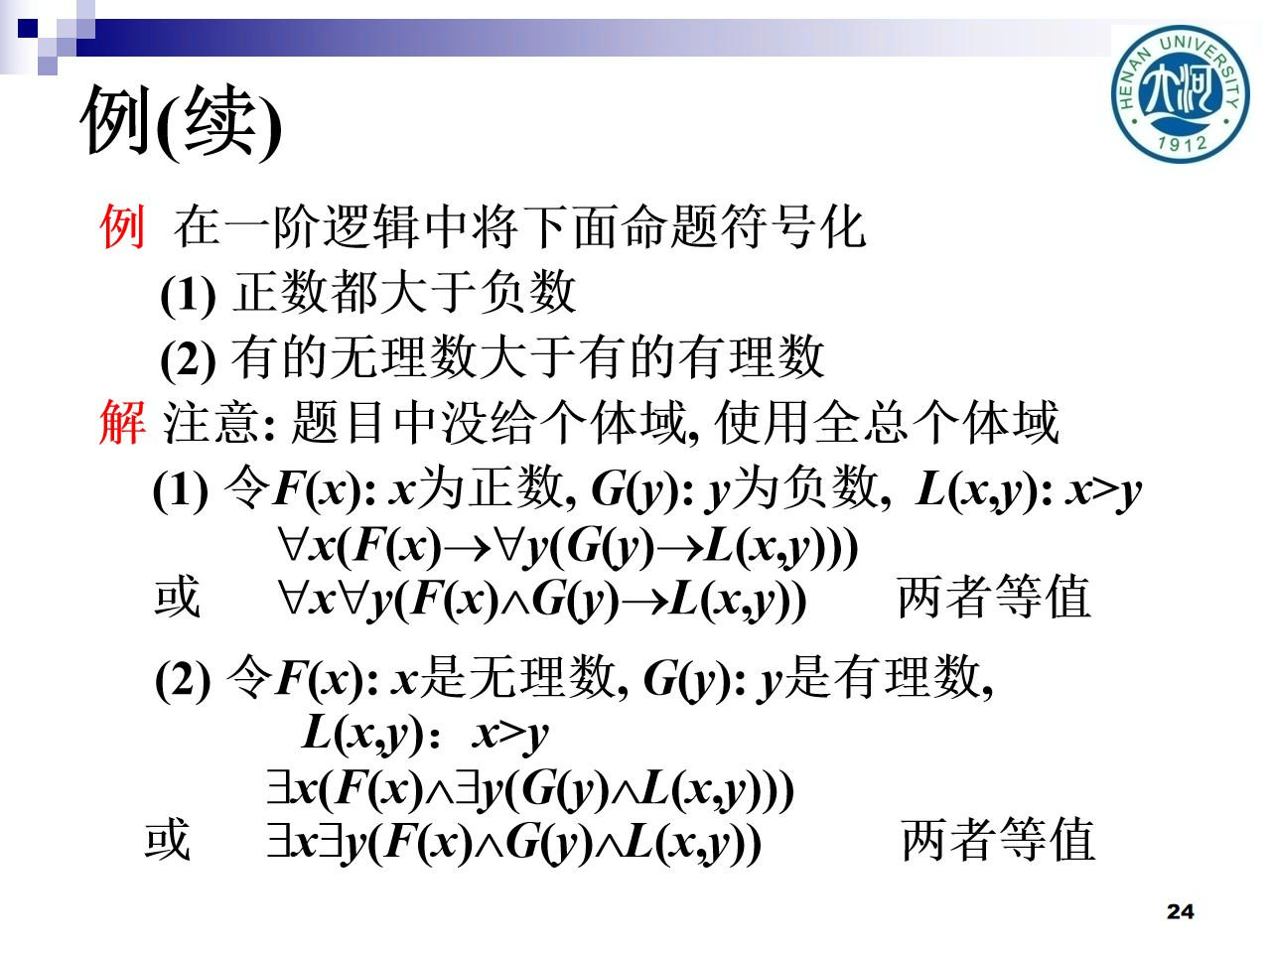
《 离散数学 》
24/60⻚ -

Slide 25
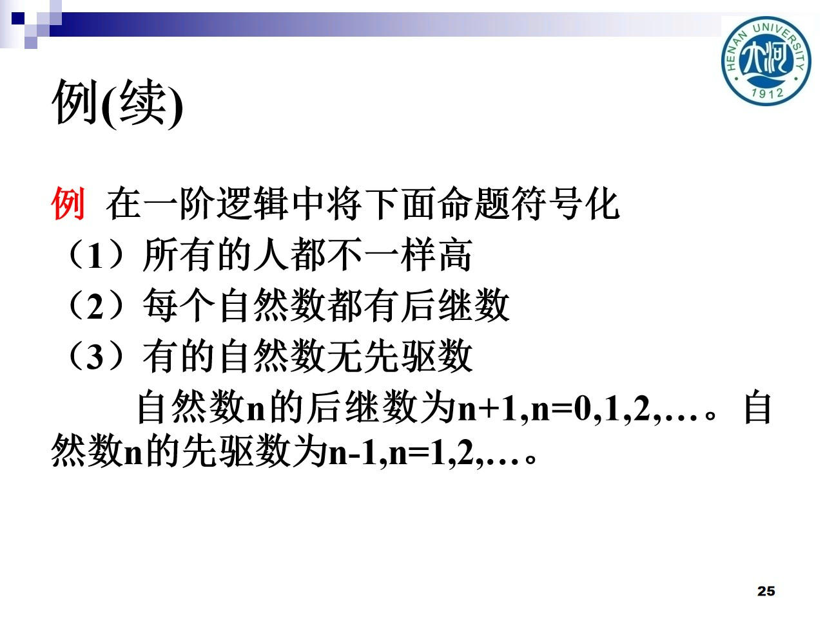
《 离散数学 》
25/60⻚ -

Slide 26
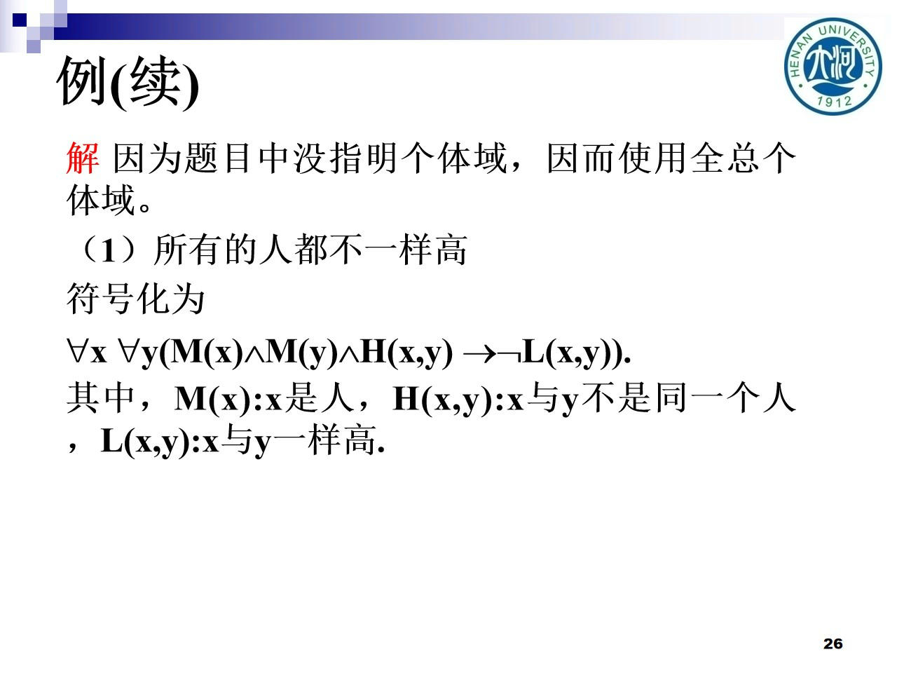
《 离散数学 》
26/60⻚ -

Slide 27
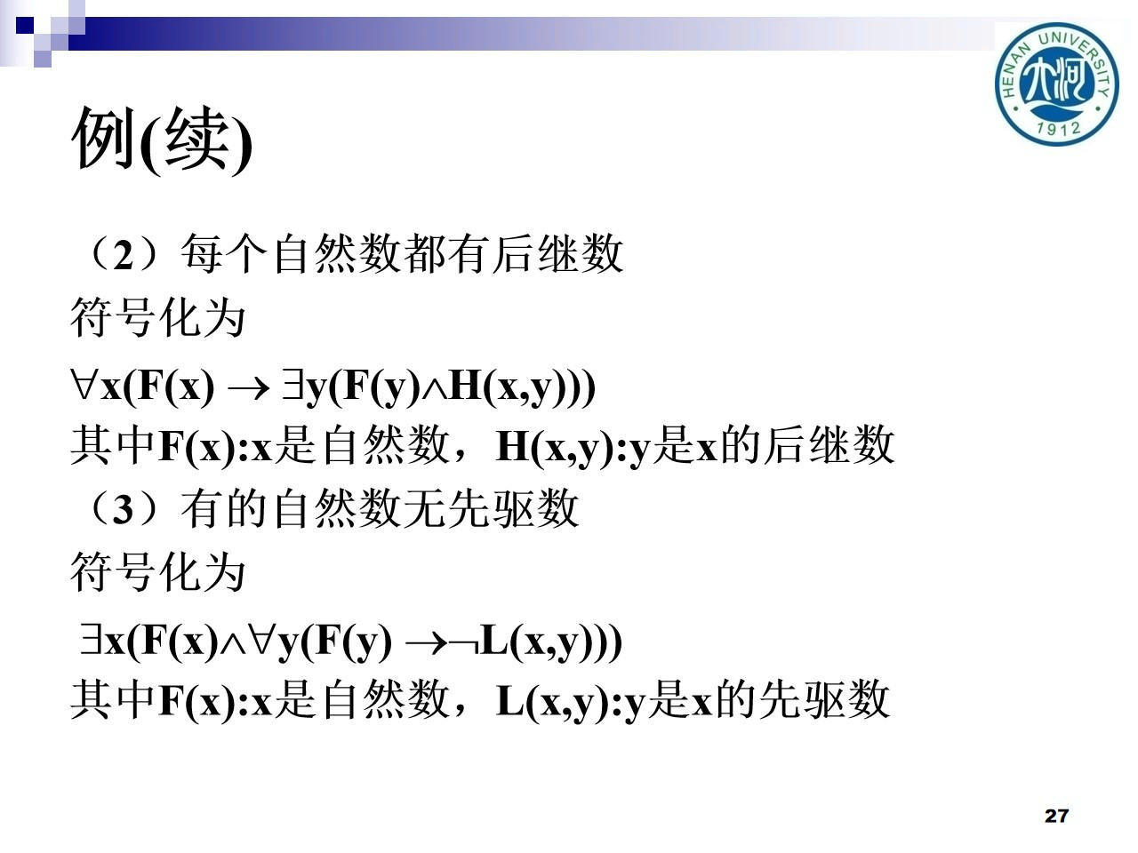
《 离散数学 》
27/60⻚ -

Slide 28

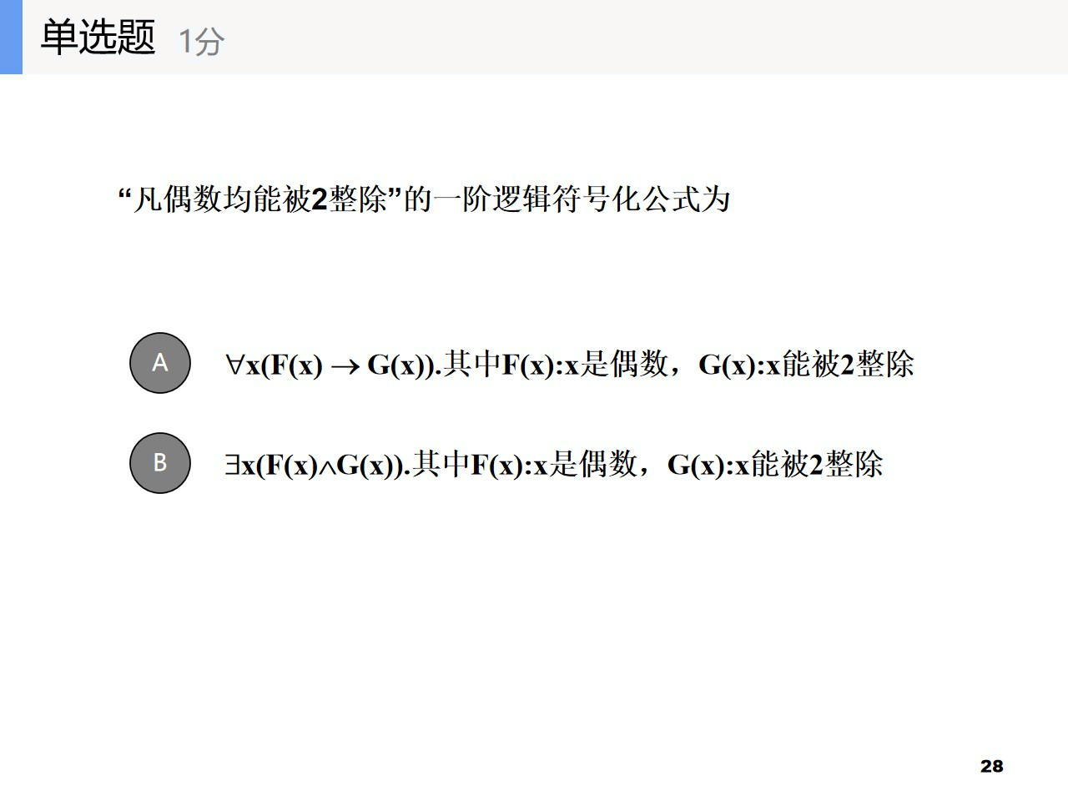
A
B
《 离散数学 》
28/60⻚ -

Slide 29
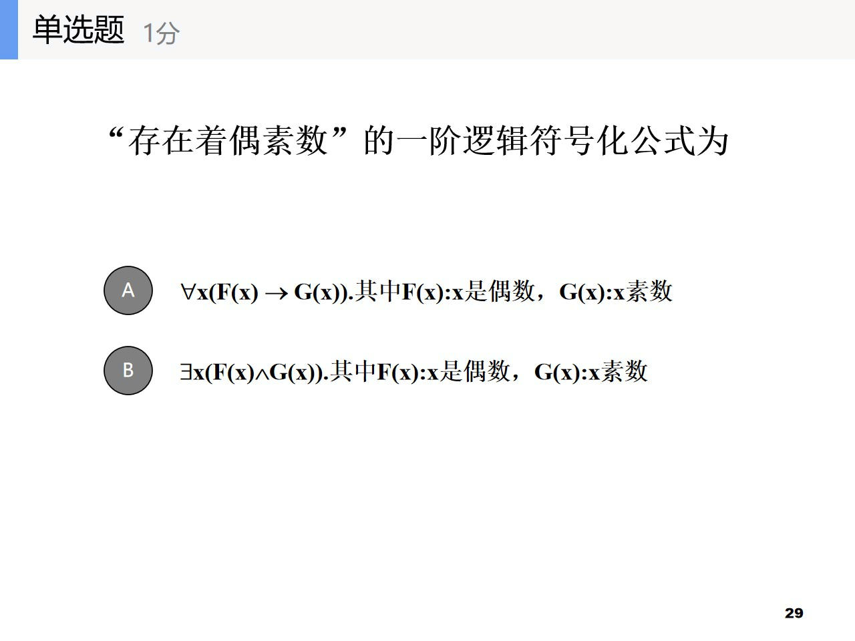
A
B
《 离散数学 》
29/60⻚ -

Slide 30
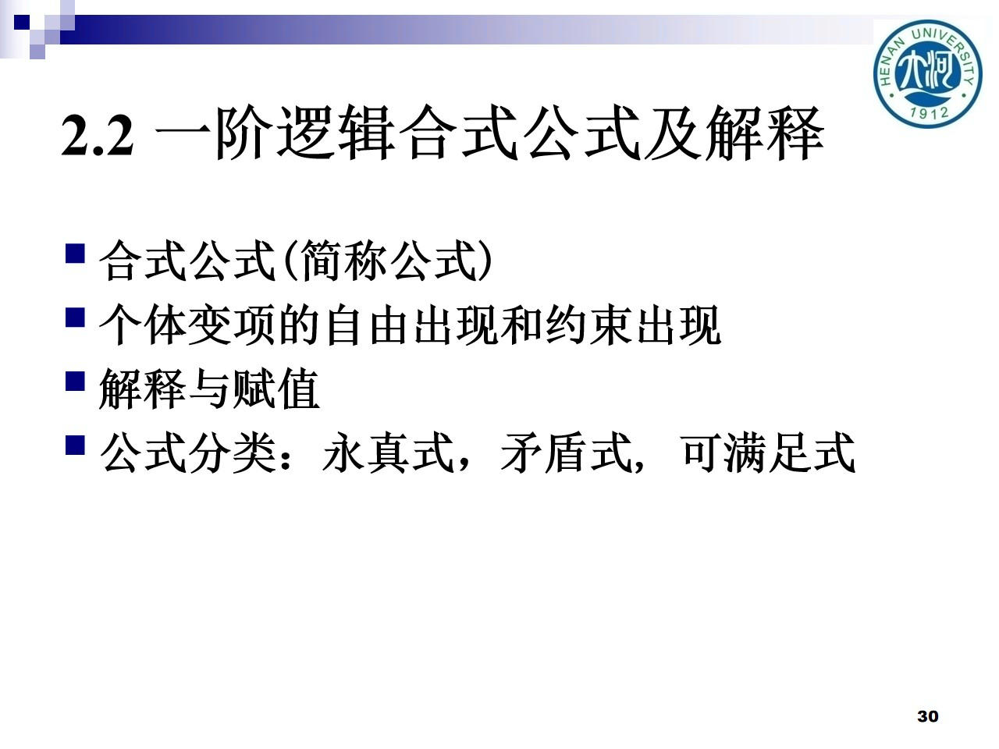
《 离散数学 》
30/60⻚ -

Slide 31
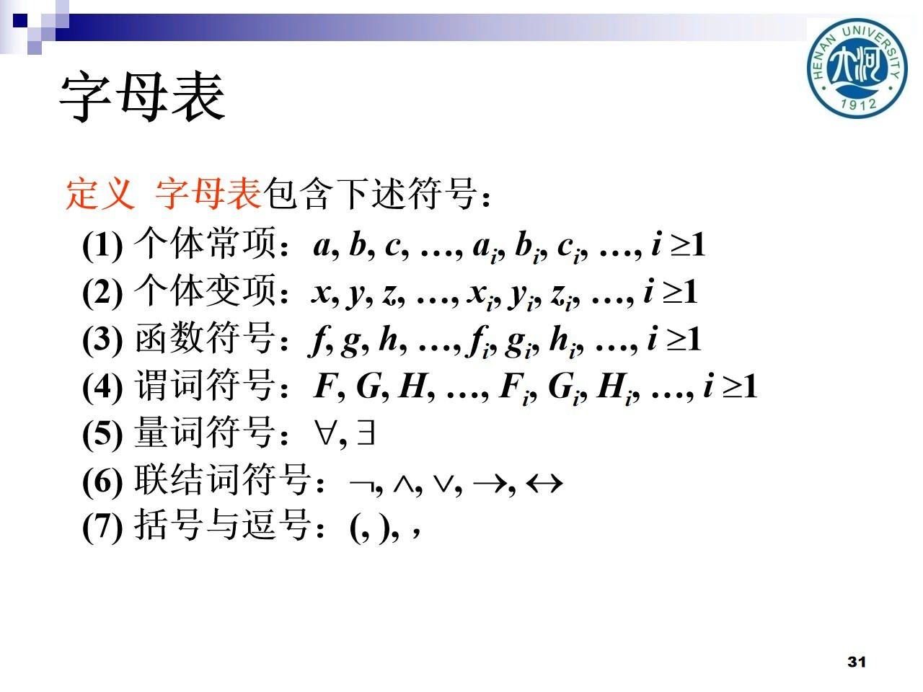
《 离散数学 》
31/60⻚ -

Slide 32
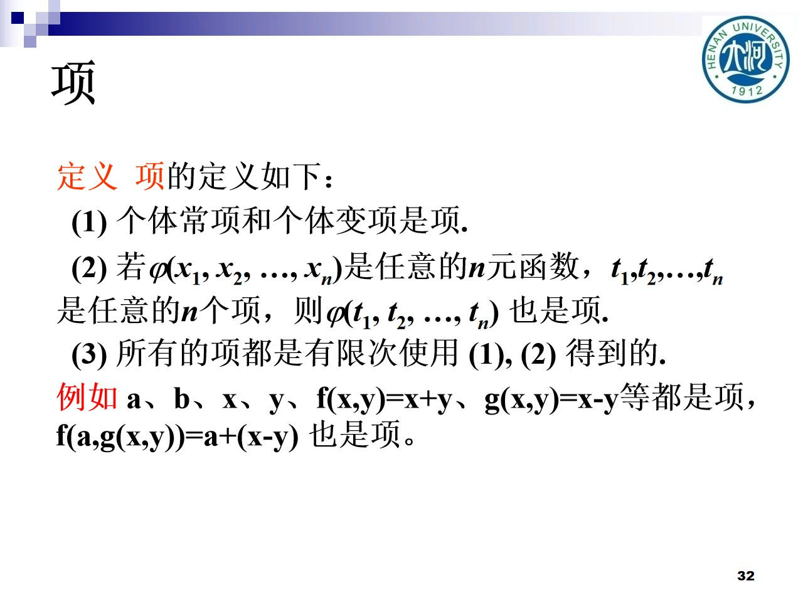
《 离散数学 》
32/60⻚ -

Slide 33
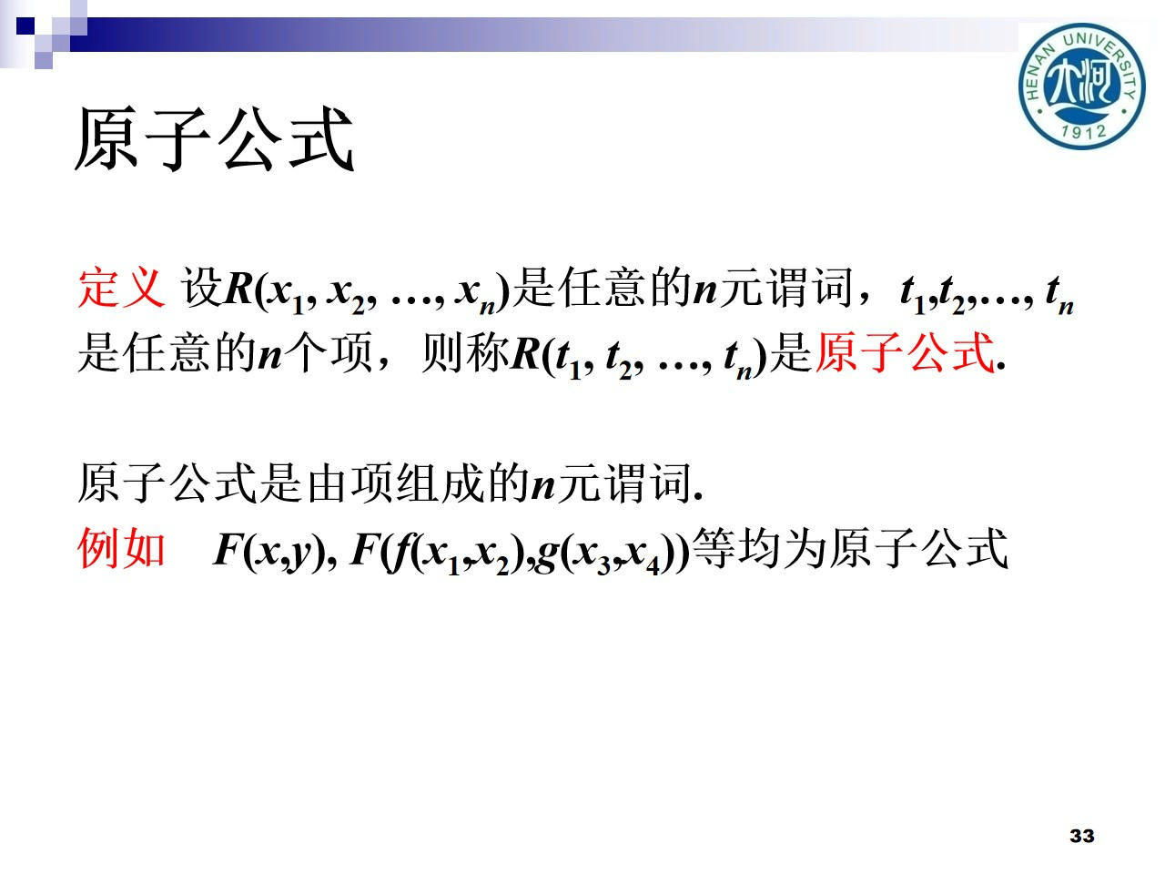
《 离散数学 》
33/60⻚ -

Slide 34
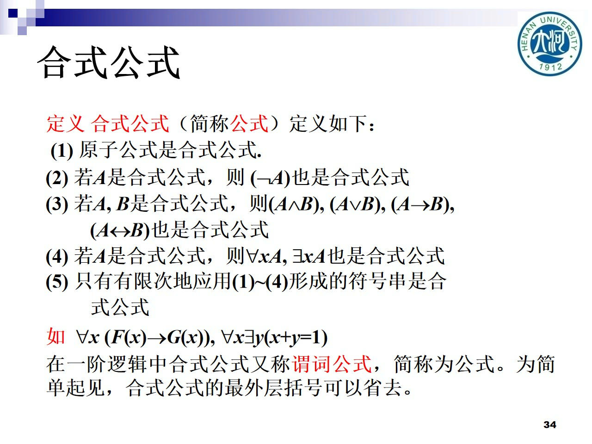
《 离散数学 》
34/60⻚ -

Slide 35
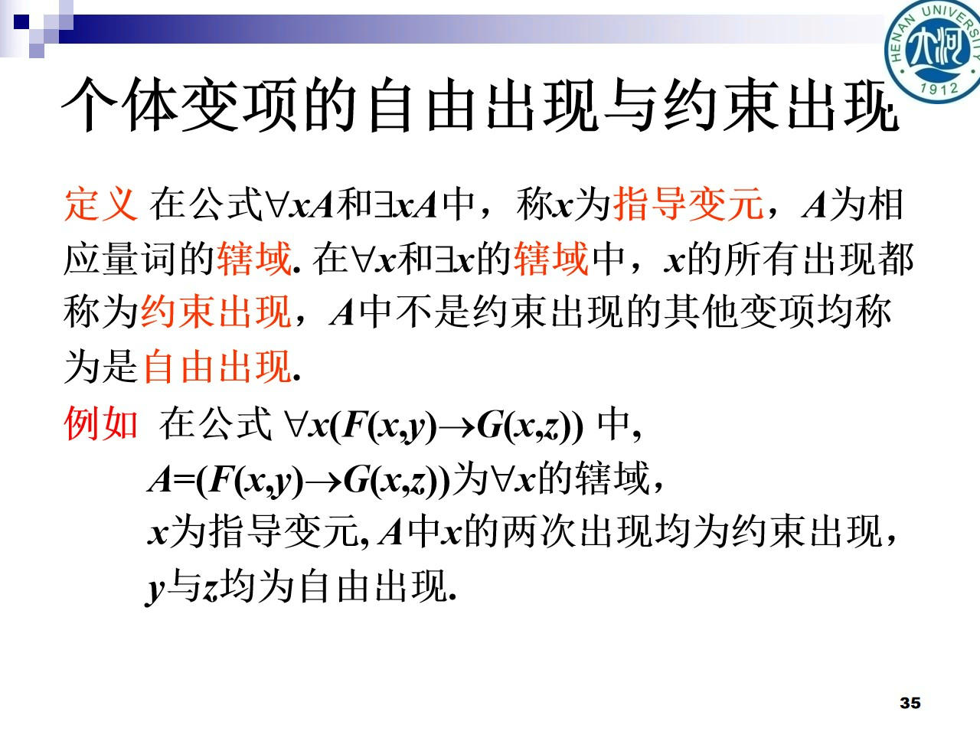
《 离散数学 》
35/60⻚ -

Slide 36
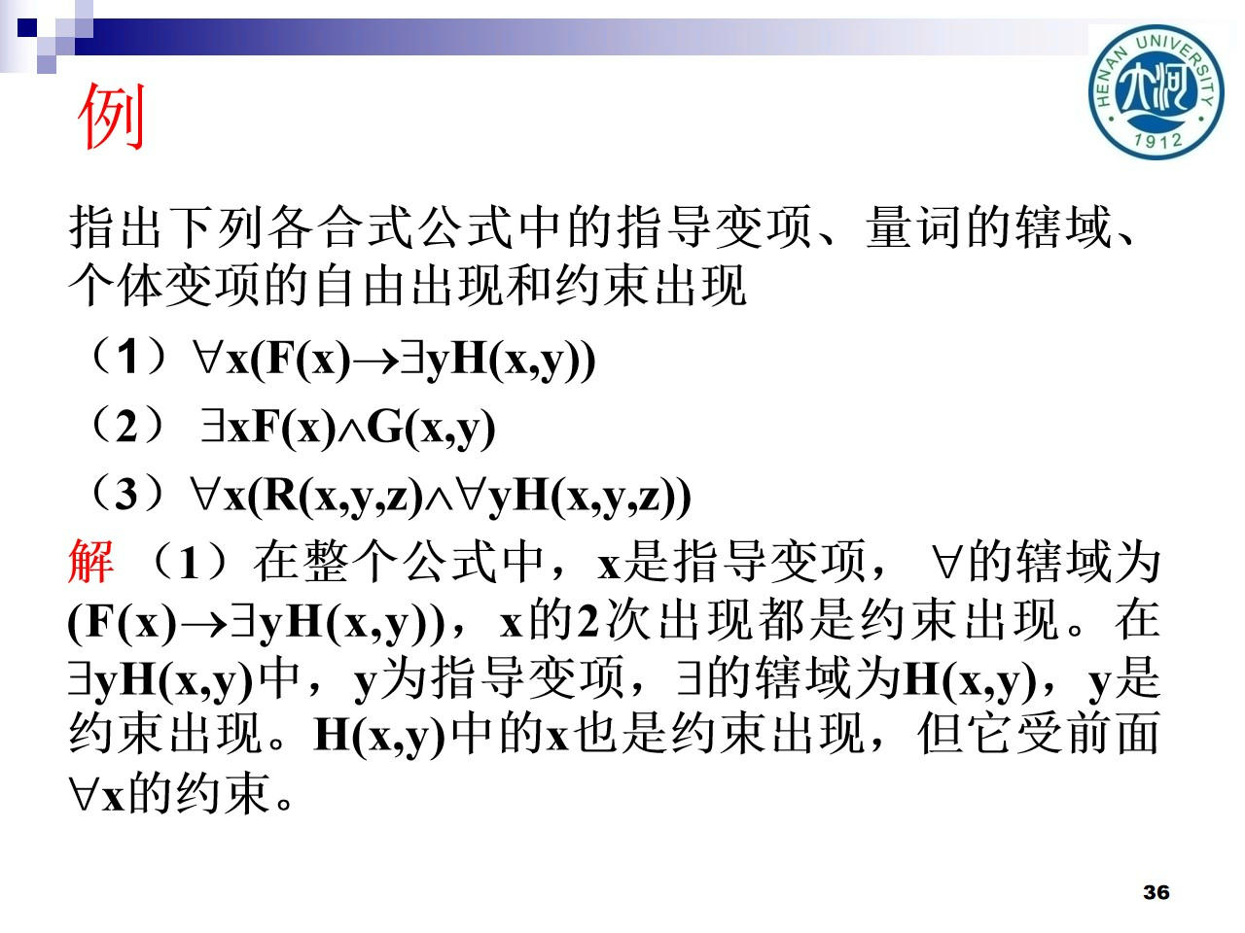
《 离散数学 》
36/60⻚ -

Slide 37
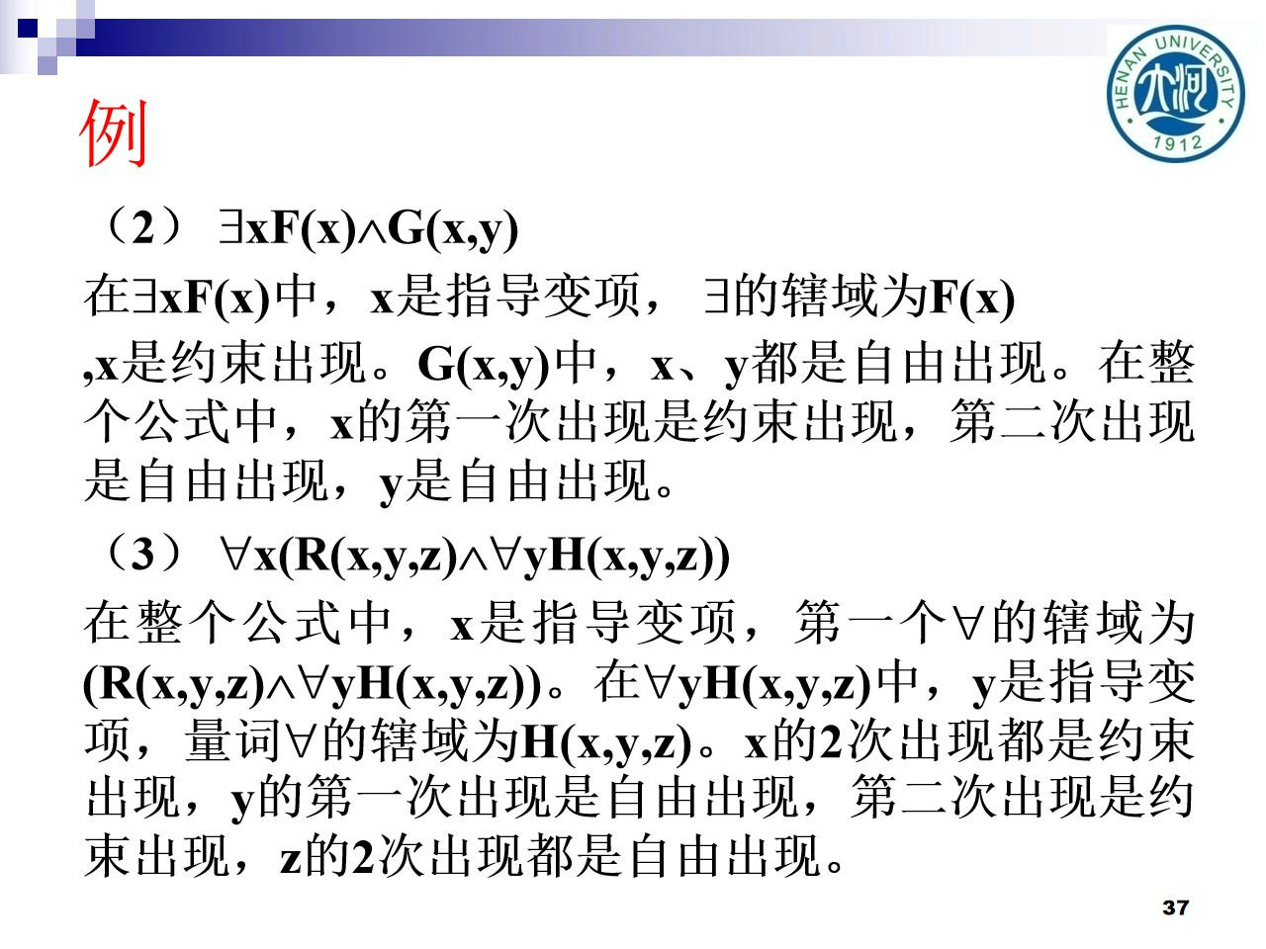
《 离散数学 》
37/60⻚ -

Slide 38
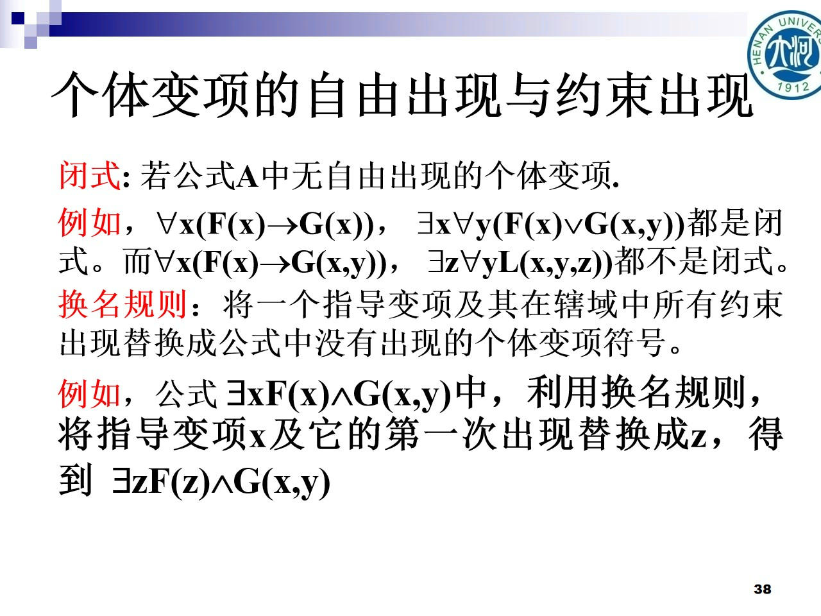
《 离散数学 》
38/60⻚ -

Slide 39
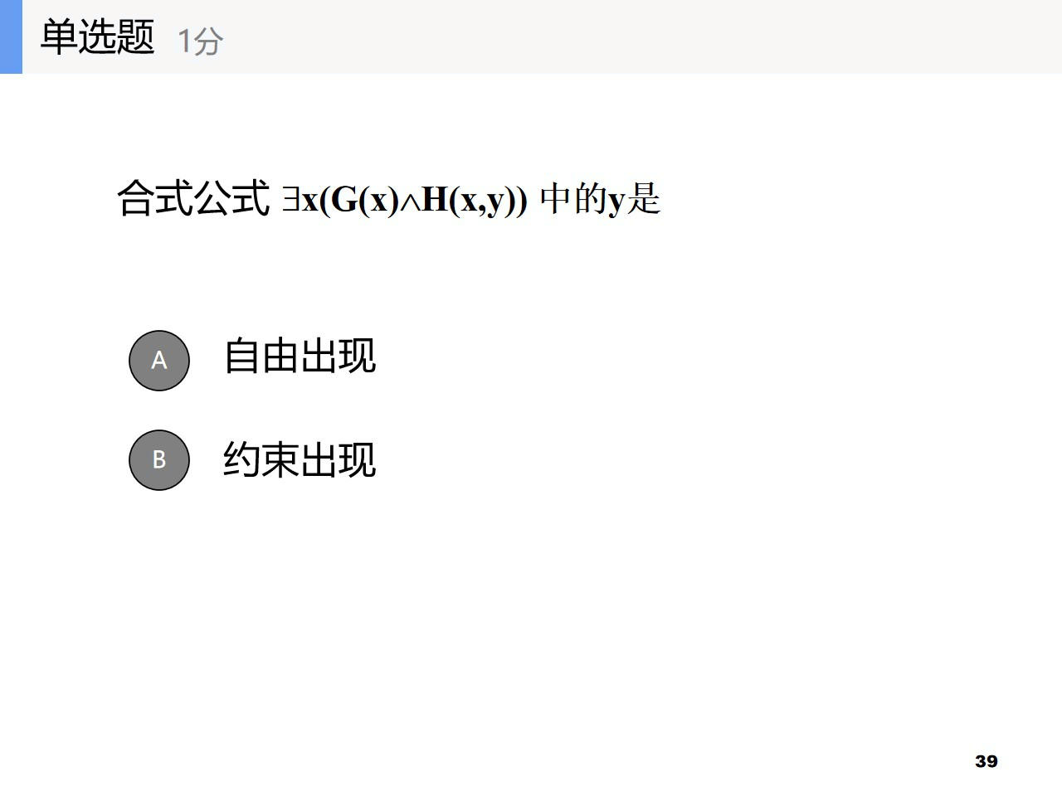
A
B
《 离散数学 》
39/60⻚ -

Slide 40

A
B
《 离散数学 》
40/60⻚ -

Slide 41
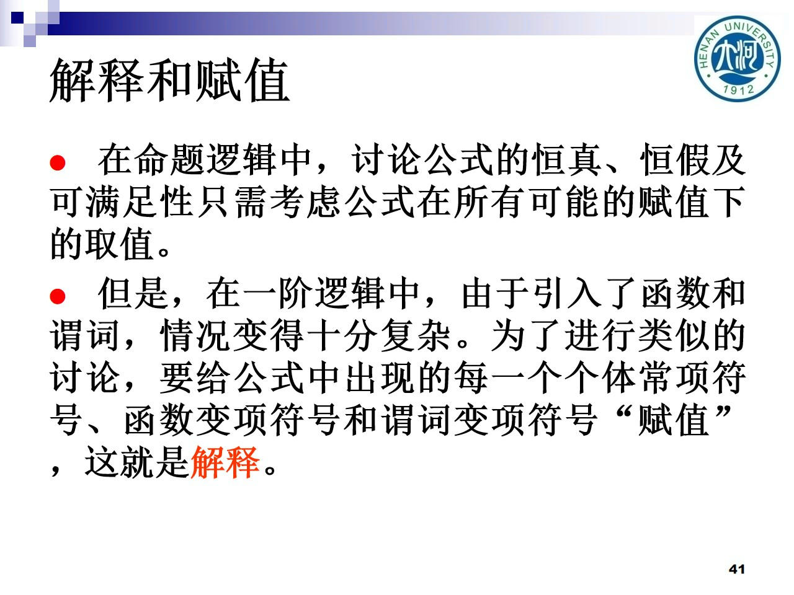
《 离散数学 》
41/60⻚ -

Slide 42
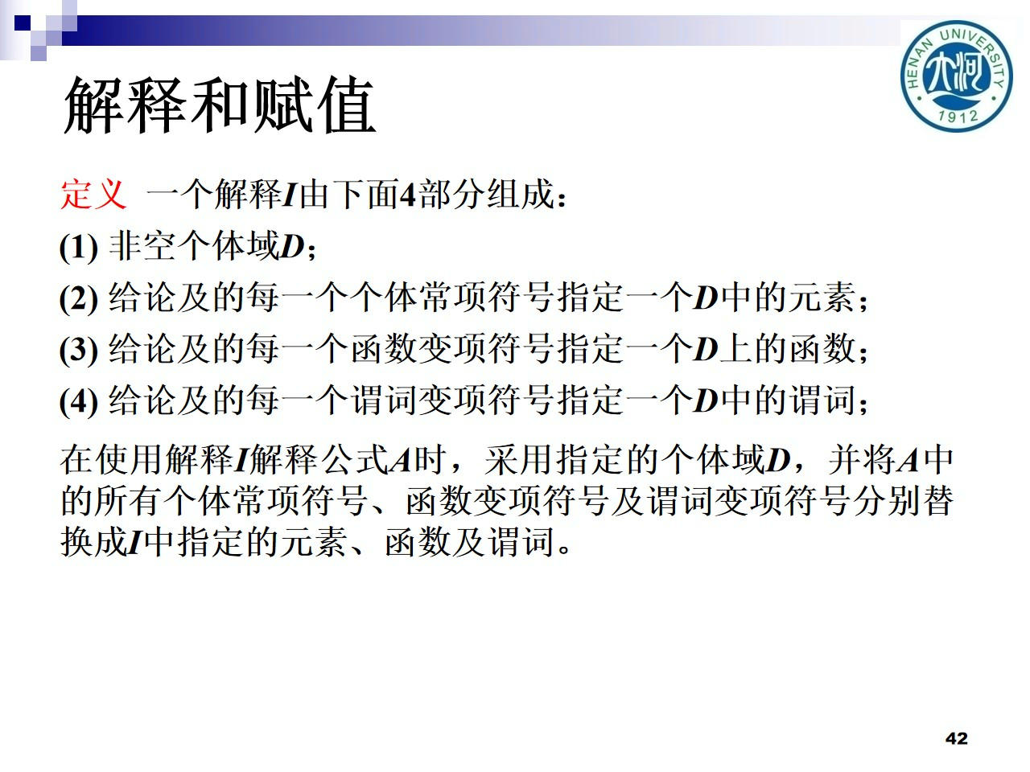
《 离散数学 》
42/60⻚ -

Slide 43
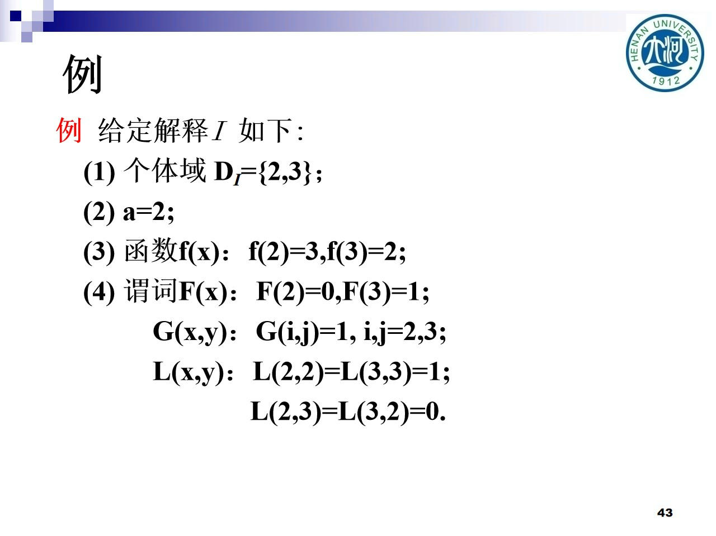
《 离散数学 》
43/60⻚ -

Slide 44
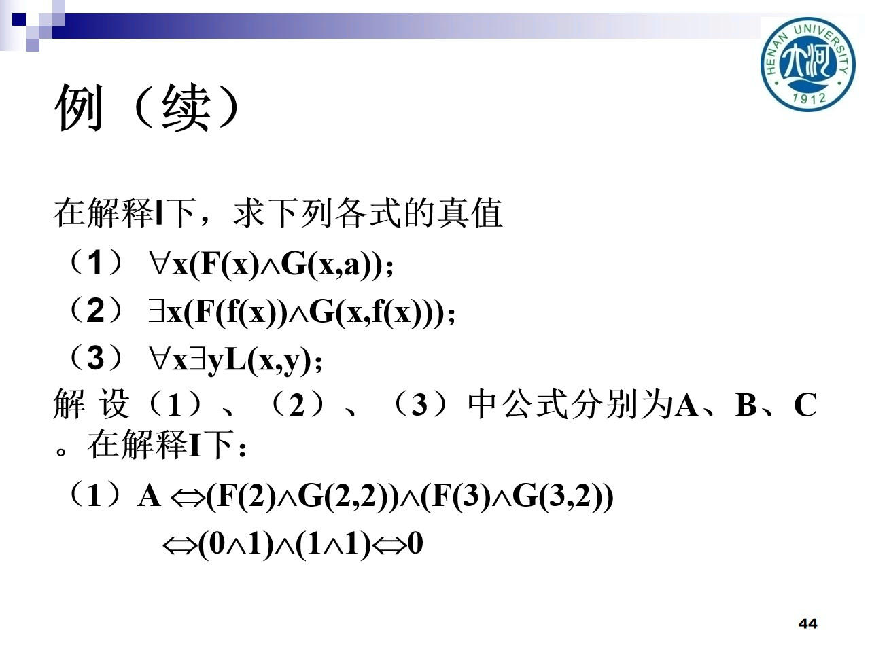
《 离散数学 》
44/60⻚ -

Slide 45
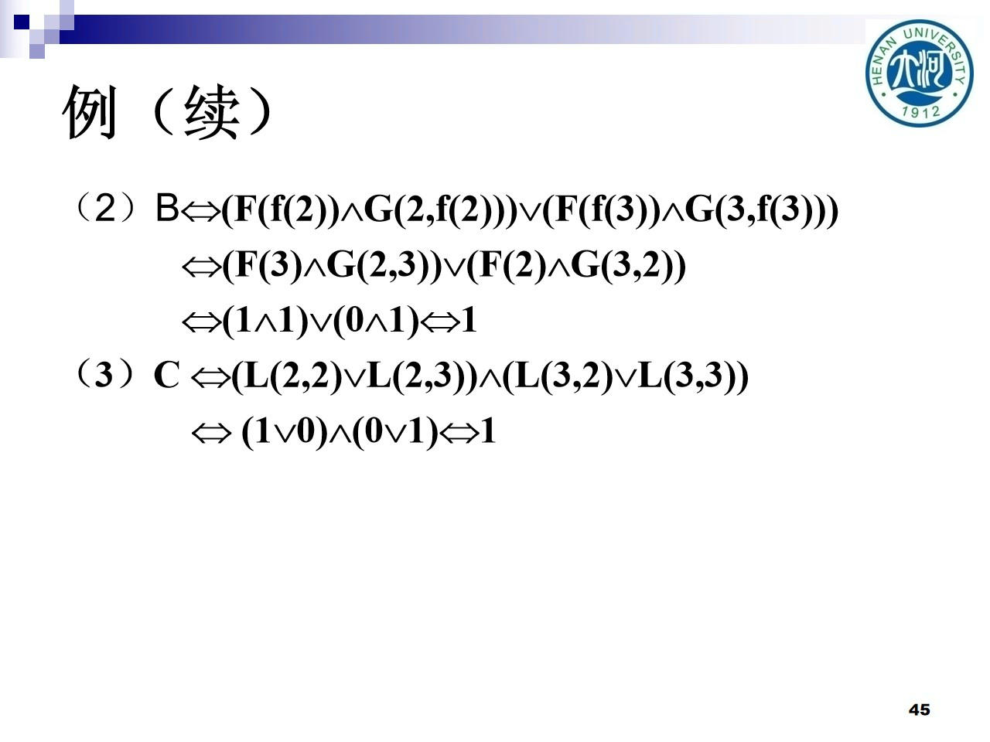
《 离散数学 》
45/60⻚ -

Slide 46
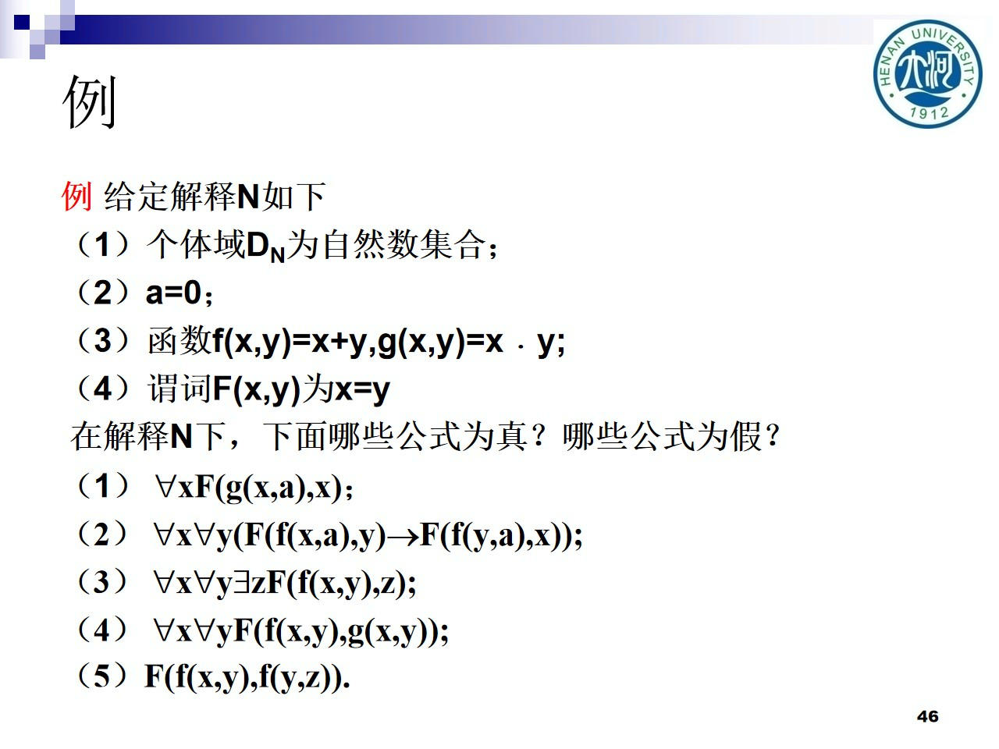
《 离散数学 》
46/60⻚ -

Slide 47
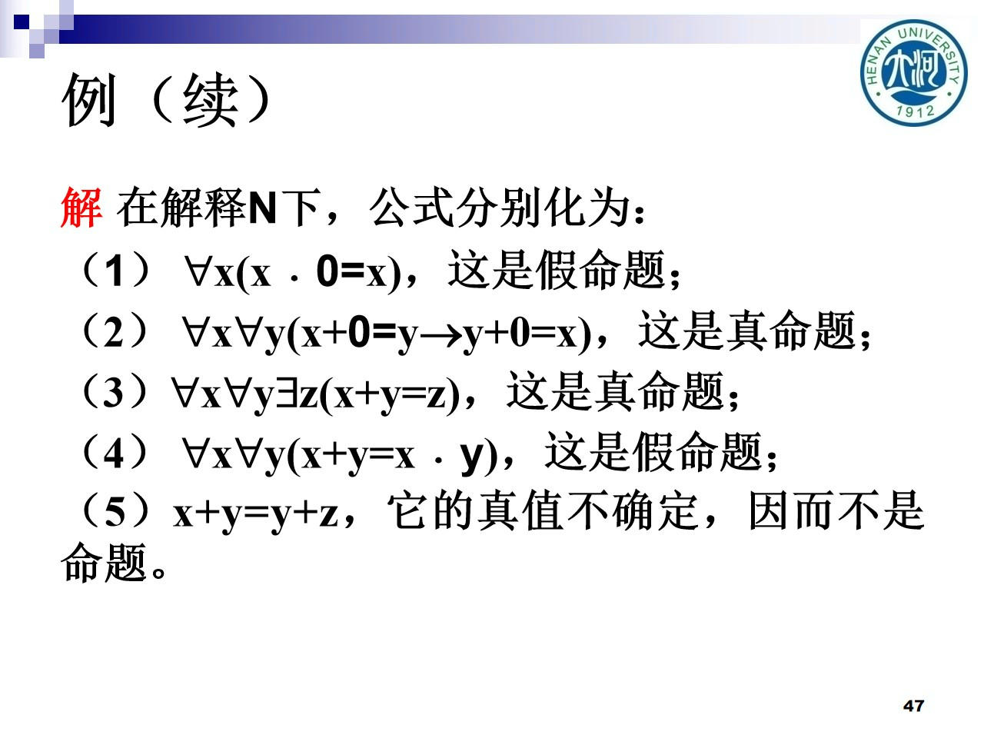
《 离散数学 》
47/60⻚ -

Slide 48
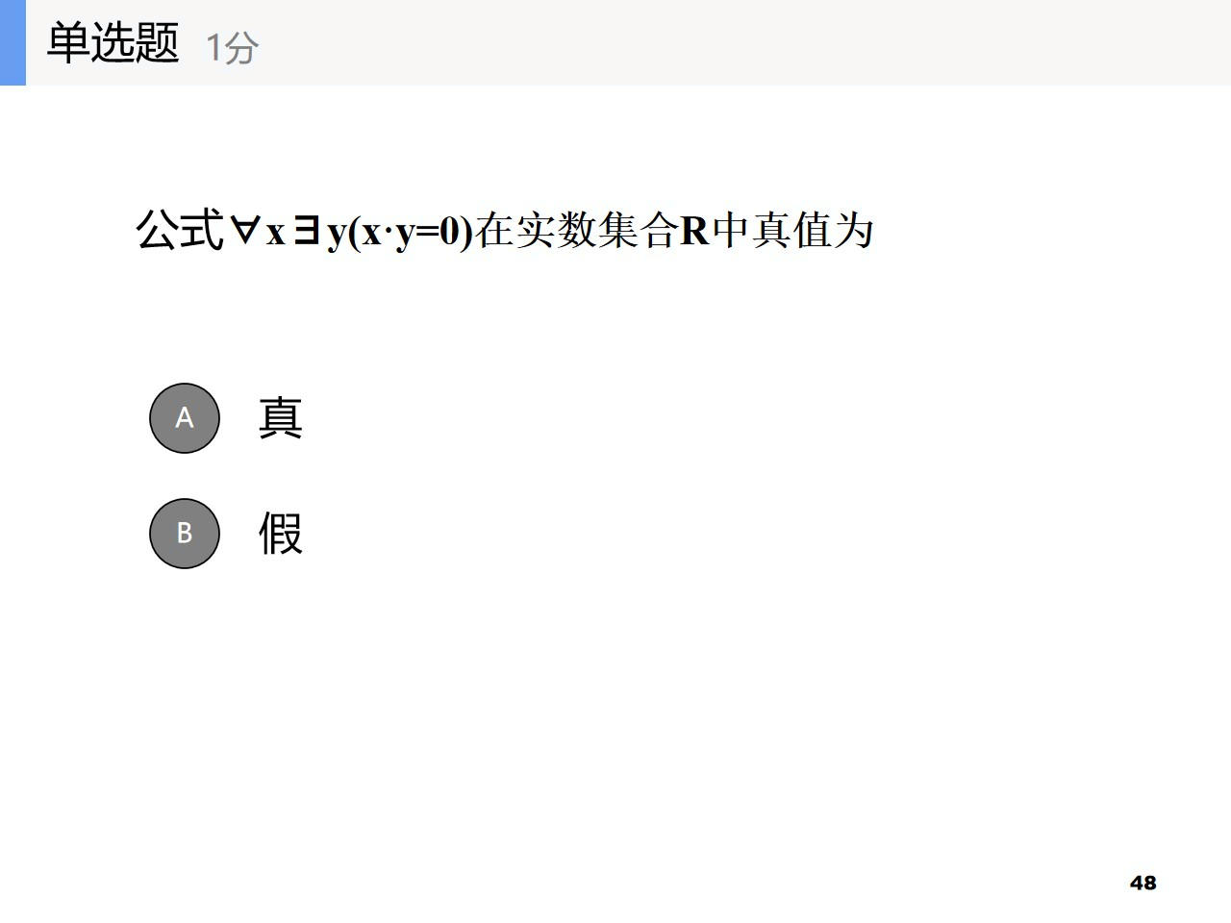
A
B
《 离散数学 》
48/60⻚ -

Slide 49
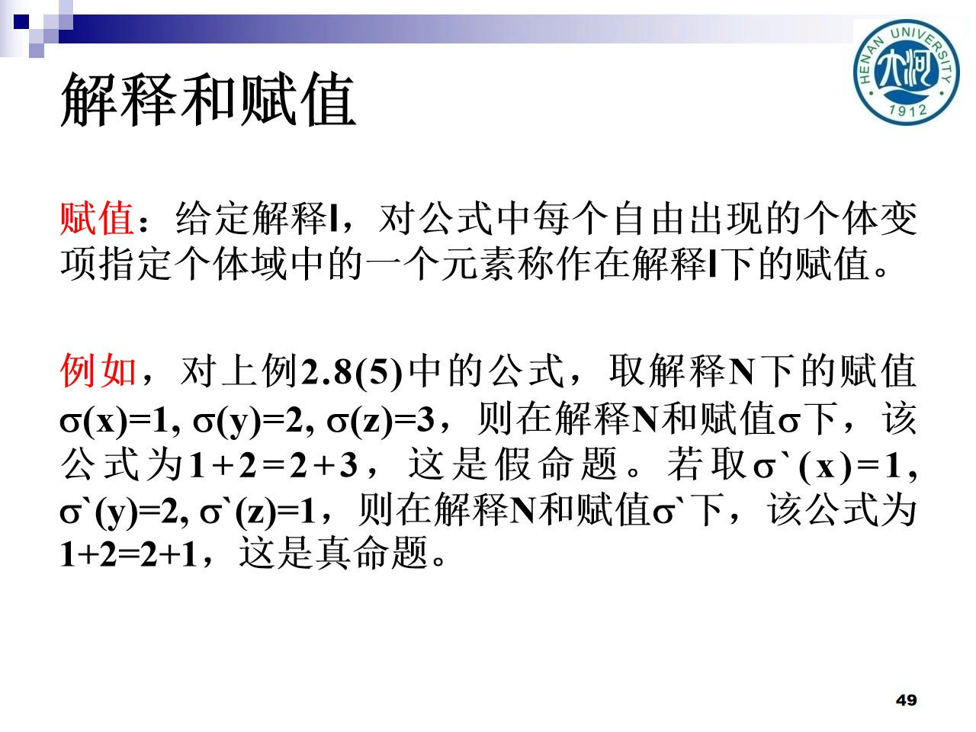
《 离散数学 》
49/60⻚ -

Slide 50
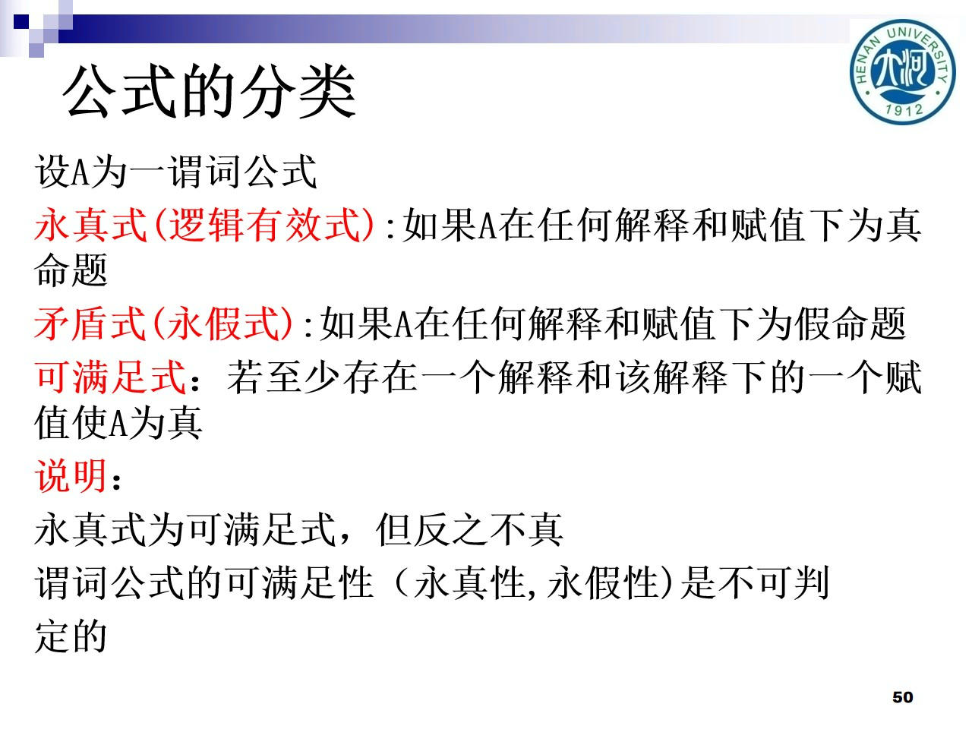
《 离散数学 》
50/60⻚ -

Slide 51
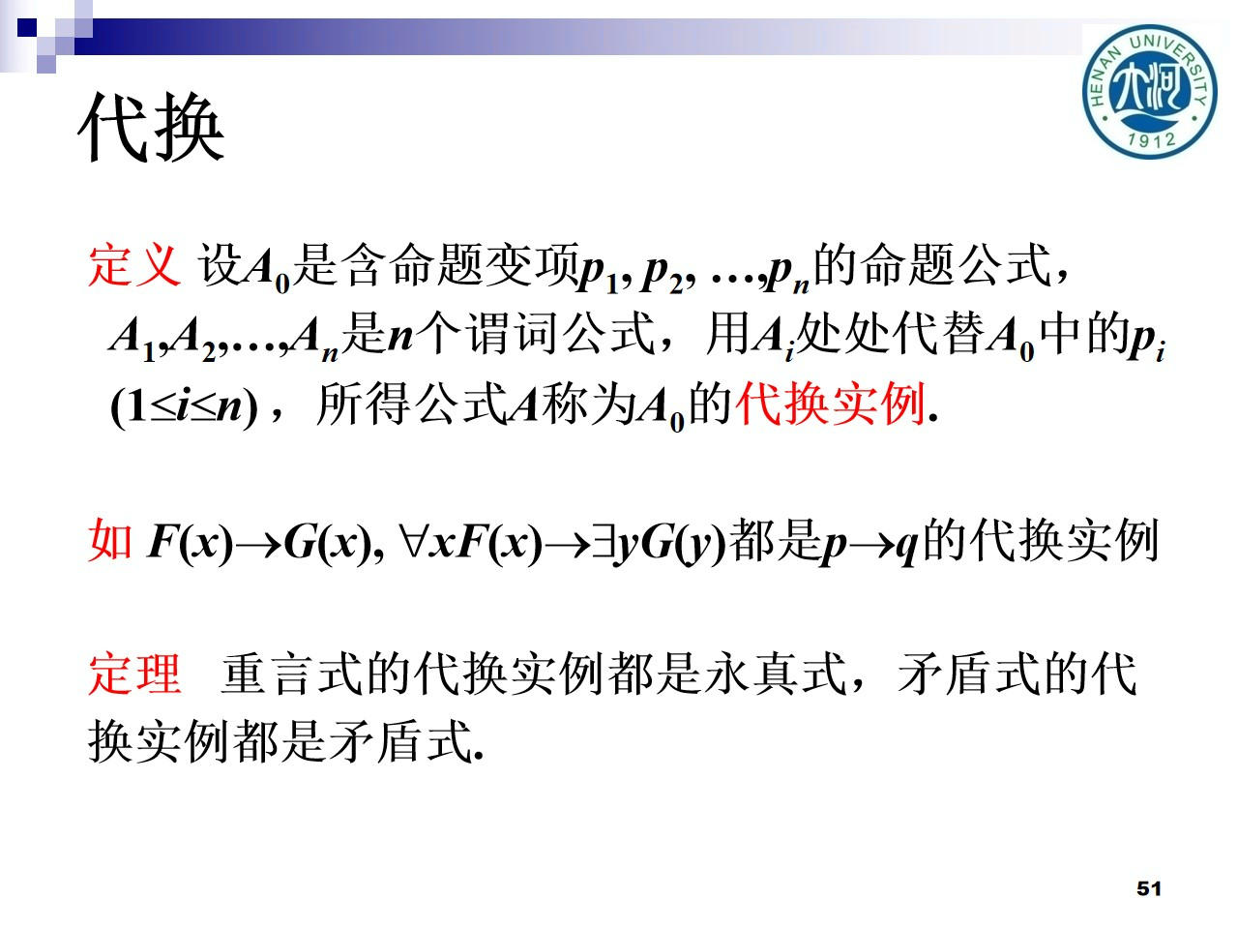
《 离散数学 》
51/60⻚ -

Slide 52
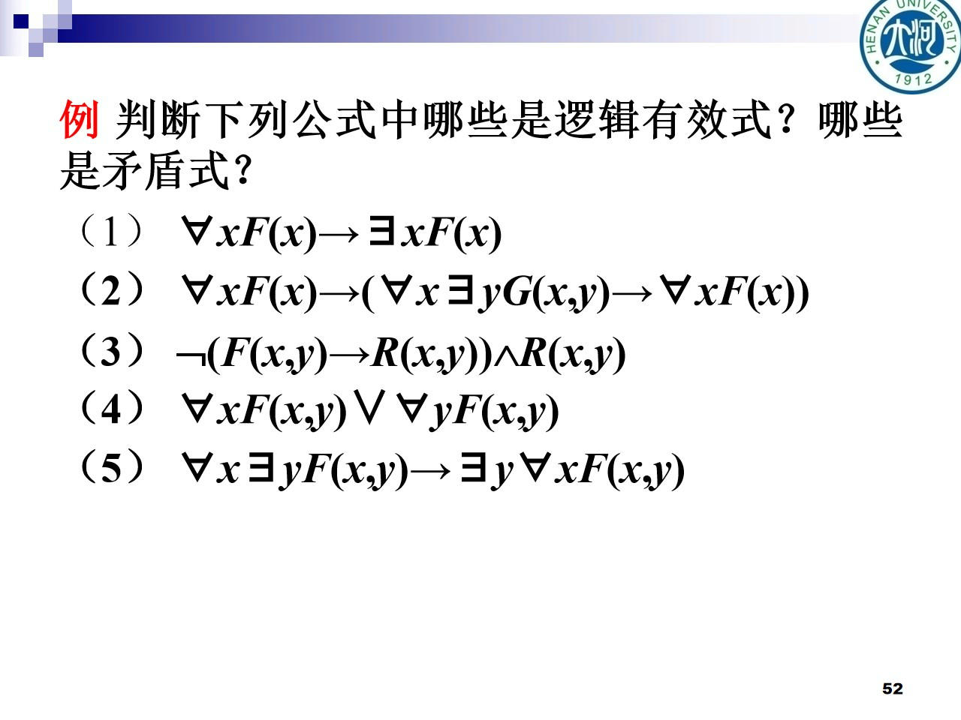
《 离散数学 》
52/60⻚ -

Slide 53

《 离散数学 》
53/60⻚ -

Slide 54

《 离散数学 》
54/60⻚ -

Slide 55

《 离散数学 》
55/60⻚ -

Slide 56

《 离散数学 》
56/60⻚ -

Slide 57

A
B
《 离散数学 》
57/60⻚ -

Slide 58

《 离散数学 》
58/60⻚ -

Slide 59

《 离散数学 》
59/60⻚ -

Slide 60

《 离散数学 》
60/60⻚ -

